Slide 1
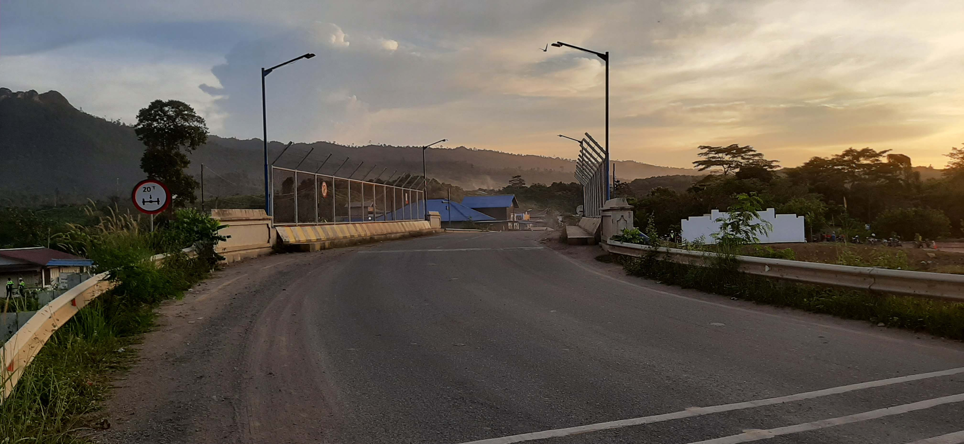

BerAKHLAK
bangga
melayani
bangsa
PEMANFAATAN DAN PENGGUNAAN
BAGIAN - BAGIAN JALAN
PEMANFAATAN DAN PENGGUNAAN
BAGIAN - BAGIAN JALAN
KEMENTERIAN PEKERJAAN UMUM DAN PERUMAHAN RAKYAT
DIREKTORAT JENDERAL BINA MARGA
BALAI BESAR PELAKSANAAN JALAN NASIONAL KALIMANTAN TIMUR
Notes:
Links:
https://www.pexels.com/photo/two-imac-s-with-keyboard-and-phones-on-desk-326503/

Slide 2

BerAKHLAK
bangga
melayani
bangsa
DASAR HUKUM
Perbendaharaan
Negara
Keuangan
Negara
Pengelolaan
BMN/D
Pemanfaatan BMN
Pengelolaan BMN dan Pendelegasian Kewenangan di PUPR
UU No. 1 Tahun 2004
UU No. 17 Tahun 2013
Peraturan Pemerintah No. 27 Tahun 2014 dan No. 28 Tahun 2020
Peraturan Menteri Keuangan No. 115 Tahun 2020
Permen PUPR No. 28 Tahun 2018 dan Kepmen PUPR No. 75 Tahun 2020
UU No. 2
Tahun 2022 & UU No. 38 Tahun 2004
Peraturan Pemerintah
No. 34
Tahun 2006
Peraturan Menteri PU Nomor 20
Tahun 2010
Peraturan Menteri PUPR No. 12 Tahun 2019
Surat Edaran Dirjen
Bina Marga
No. 11
Tahun 2017 dan
No. 12 Tahun 2021
Jalan
Jalan
Pedoman Pemanfaatan dan Penggunaan Bagian-bagian Jalan
Konfirmasi Status Wajib Pajak Dalam Pemberian Layanan Publik Tertentu
Prosedur Perizinan Pemanfaatan Bagian-Bagian Jalan Nasional Non Tol dan Tol

Slide 3
BerAKHLAK
bangga
melayani
bangsa
AMANAT PERATURAN PERUNDANGAN
Penyelenggara Jalan harus patuh terhadap UU No 2 Tahun 2022 tentang Perubahan Kedua atas UU No 38 tahun 2004 tentang Jalan,
selain itu dalam pengelolaan aset harus mengikuti UU No 1 Tahun 2004 tentang Perbendaharaan Negara
UU No 2 tahun 2022 tentang Perubahan Kedua atas UU No 38 tahun 2004 Tentang Jalan
PP No 34 tahun 2006 Tentang Jalan
Status Jalan Nasional
(Kep men PU)
Pemerintan Pusat c.q. Kementarian PUPR
Aset Pemerintah Pusat
UU No 1 tahun 2004 Tentang Perbendaharaan Negara
PP 28 thn 2020 tentang perubahan atas PP No 27 tahun 2014Tentang Pengelolaan BMN/D
Status Jalan Provinisi
(Kep Gubernur)
Pemerintah Provinsi
Aset Pemprov
Status Jalan Kab/Kota
(kep Bupati/Walikota
Pemerintah Kabupaten Kota
Aset Pemkab/kota

Slide 4
BerAKHLAK
bangga
PUPR
melayani
bangsa
SIGAP MEMBANGUN NEGERI
Untuk menjamin bahwa pemanfaatan ruang manfaat jalan dan ruang milik jalan selain peruntukannya, penggunaan ruang manfaat jalan yang memerlukan perlakuan khusus terhadap konstruksi jalan dan jembatan, serta penggunaan ruang pengawasan jalan dapat dilaksanakan secara tertib.
Maksud
Tujuan
Untuk pengamanan fungsi jalan, menjamin kelancaran dan keselamatan pengguna jalan dan keamanan konstruksi jalan
Notes:
Links:
https://www.pexels.com/photo/photo-of-people-doing-handshakes-3183197/
https://www.pexels.com/photo/photo-of-person-using-laptop-3183145/

Slide 5
BerAKHLAK
bangga
PUPR
melayani
bangsa
SIGAP MEMBANGUN NEGERI
Wewenang Penyelenggara Jalan
NASIONAL
PROVINSI
KABUPATEN/ KOTA
Pejabat yang ditunjuk Menteri PUPR
(setelah memperoleh pertimbangan teknis Kepala BB/BPJN)
Pejabat yang ditunjuk Gubernur
Pejabat yang ditunjuk Bupati/Walikota
Izin
Kepala BB/BPJN
Pejabat yang ditunjuk Gubernur
Pejabat yang ditunjuk Bupati/Walikota
Dispensasi
Kepala BB/BPJN
Pejabat yang ditunjuk Gubernur
Pejabat yang ditunjuk Bupati/Walikota
Rekomendasi
Notes:
Links:
https://www.pexels.com/photo/happy-ethnic-woman-sitting-at-table-with-laptop-3769021/
https://www.pexels.com/photo/men-s-wearing-black-suit-jacket-and-pants-937481/
https://www.pexels.com/photo/man-holding-white-teacup-in-front-of-gray-laptop-842567/

Slide 6
BerAKHLAK
bangga
PUPR
melayani
bangsa
SIGAP MEMBANGUN NEGERI
Lingkup Pengaturan
IZIN
DISPENSASI
REKOMENDASI
Persetujuan dari penyelenggara jalan atau pemberi izin tentang pemanfaatan ruang manfaat jalan dan ruang milik jalan dengan persyaratan tertentu yang harus dipenuhi, meliputi bangunan dan jaringan utilitas, iklan dan media informasi, bangun-bangunan, dan bangunan Gedung di dalam RUMIJA
Persetujuan dari penyelenggara jalan tentang penggunaan ruang manfaat jalan yang memerlukan perlakukan khusus terhadap konstruksi jalan dan Jembatan (muatan dan kendaraan dengan dimensi, MST dan/atau beban total melebihi standar)
Pertimbangan teknis dari penyelenggara jalan tentang penggunaan ruang pengawasan jalan agar tidak mengganggu kelancaran dan keselamatan pengguna jalan serta tidak membahayakan konstruksi jalan, serta guna menjamin peruntukan ruang pengawasan jalan, keamanan konstruksi jalan dalam rangka pemberian Izin Mendirikan Bangunan (IMB) oleh Pemerintah Daerah

Slide 7
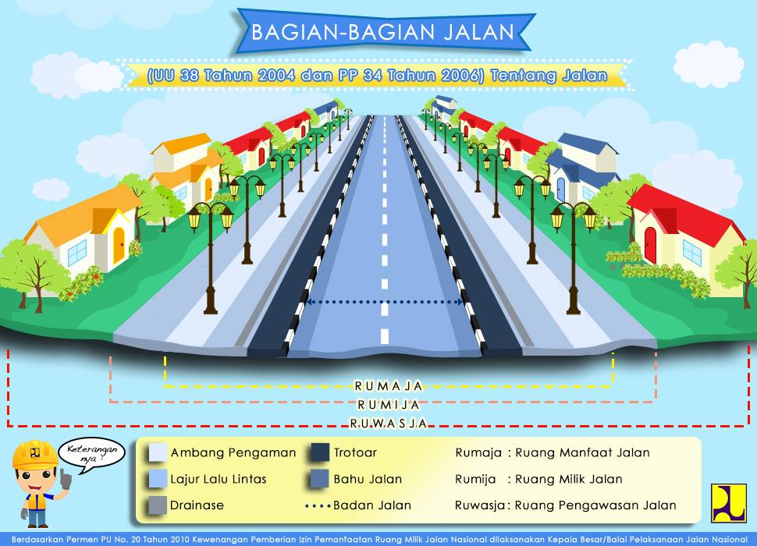
PUPR
SIGAP MEMBANGUN NEGERI
Notes:
Links:
https://www.pexels.com/photo/happy-ethnic-woman-sitting-at-table-with-laptop-3769021/
https://www.pexels.com/photo/men-s-wearing-black-suit-jacket-and-pants-937481/
https://www.pexels.com/photo/man-holding-white-teacup-in-front-of-gray-laptop-842567/

Slide 8
BerAKHLAK
bangga
PUPR
melayani
bangsa
SIGAP MEMBANGUN NEGERI
Sanksi Pidana
Undang - Undang Republik Indonesia Nomor 2 Tahun 2022 tentang Perubahan Kedua atas Undang-undang Nomor 38 Tahun 2004 Tentang Jalan
Pasal 12 :
Setiap orang dilarang melakukan perbuatan yang mengakibatkan terganggunya fungsi jalan di dalam ruang manfaat jalan.
Setiap orang dilarang melakukan perbuatan yang mengakibatkan terganggunya fungsi jalan di dalam ruang milik jalan.
Setiap orang dilarang melakukan perbuatan yang mengakibatkan terganggunya fungsi jalan di dalam ruang pengawasan jalan termasuk mendirikan bangunan, Sebagian dari bangunan, atau garis sepadan bangunan di ruang pengawasan Jalan
Notes:
Links:
https://www.pexels.com/photo/photo-of-people-doing-handshakes-3183197/
https://www.pexels.com/photo/photo-of-person-using-laptop-3183145/

Slide 9
BerAKHLAK
bangga
PUPR
melayani
bangsa
SIGAP MEMBANGUN NEGERI
Pasal 63 :
Setiap orang yang dengan sengaja melakukan kegiatan yang mengakibatkan terganggunya fungsi jalan di dalam ruang manfaat jalan, sebagaimana dimaksud dalam Pasal 12 ayat (1), dipidana dengan pidana penjara paling lama 18 (delapan belas) bulan atau denda paling banyak Rp1.500.000.000,00 (satu miliar lima ratus juta rupiah).
Setiap orang yang dengan sengaja melakukan kegiatan yang mengakibatkan terganggunya fungsi jalan di dalam ruang milik jalan, sebagaimana dimaksud dalam Pasal 12 ayat (2), dipidana dengan pidana penjara paling lama 9 (sembilan) bulan atau denda paling banyak Rp500.000.000,00 (lima ratus juta rupiah).
Setiap orang yang dengan sengaja melakukan kegiatan yang mengakibatkan terganggunya fungsi jalan di dalam ruang pengawasan jalan, sebagaimana dimaksud dalam Pasal 12 ayat (3), dipidana dengan pidana penjara paling lama 3 (tiga) bulan atau denda paling banyak Rp200.000.000,00 (dua ratus juta rupiah).
Notes:
Links:
https://www.pexels.com/photo/photo-of-people-doing-handshakes-3183197/
https://www.pexels.com/photo/photo-of-person-using-laptop-3183145/

Slide 10
BerAKHLAK
bangga
PUPR
melayani
bangsa
SIGAP MEMBANGUN NEGERI
Konfirmasi Status Wajib Pajak
Status “VALID”
Layanan Publik dapat diberikan
Status
“TIDAK VALID”
  Layanan Publik TIDAK dapat diberikan
Agar menyelesaikan Kewajiban Perpajakannya, keterangan lebih lanjut hubungi KPP terdekat

Slide 11



BerAKHLAK
bangga
PUPR
melayani
bangsa
SIGAP MEMBANGUN NEGERI
Prosedur Izin
Notes:
Links:
https://pixabay.com/vectors/business-meeting-company-team-5840870/

Slide 12

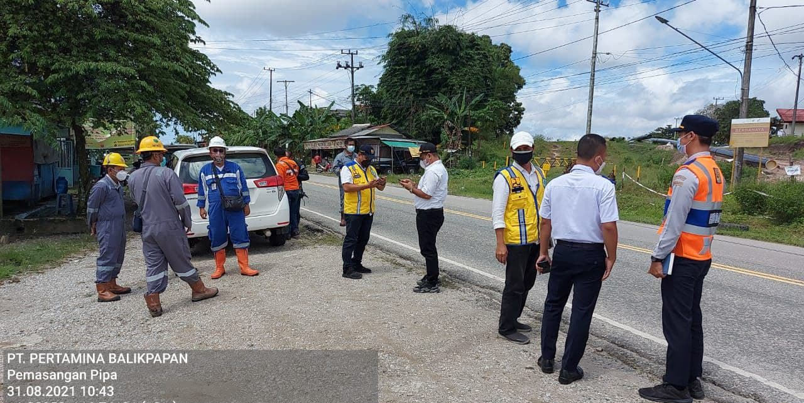
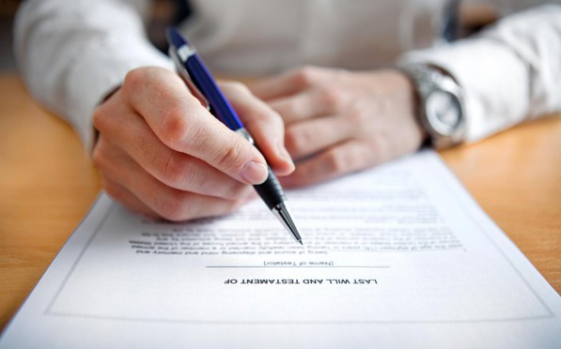

Alur Prosedur Pengajuan Izin
PUPR
SIGAP MEMBANGUN NEGERI
Berdasarkan Kewenangan
Penyelenggaraan Jalan
1.
Kepala BBPJN
Gubernur
Walikota
Bupati
Surat Permohonan dan
Surat Pernyataan (Form A1+A2)
Pemohon
Persyaratan :
Administrasi
Teknis
Evaluasi dan Peninjauan
Lapangan
Pemohon wajib melengkapi persyaratan :
Rencana Teknis
Metode Pelaksanaan
Izin Usaha (Badan Usaha)
Surat Usulan Sewa
Jaminan pelaksanaan dan Jaminan pemeliharaan (jaminan bank + polis Asuransi kerugian pihak ketiga)
2.
Persetujuan Prinsip Izin
(Form A3)
3.
Rekomendasi Teknis
Surat Izin Penempatan/Pembangunan (Form A4)
Penandatanganan Perjanjian Sewa
Notes:
Links:
https://pixabay.com/vectors/laptop-gears-computer-internet-4156928/

Slide 13
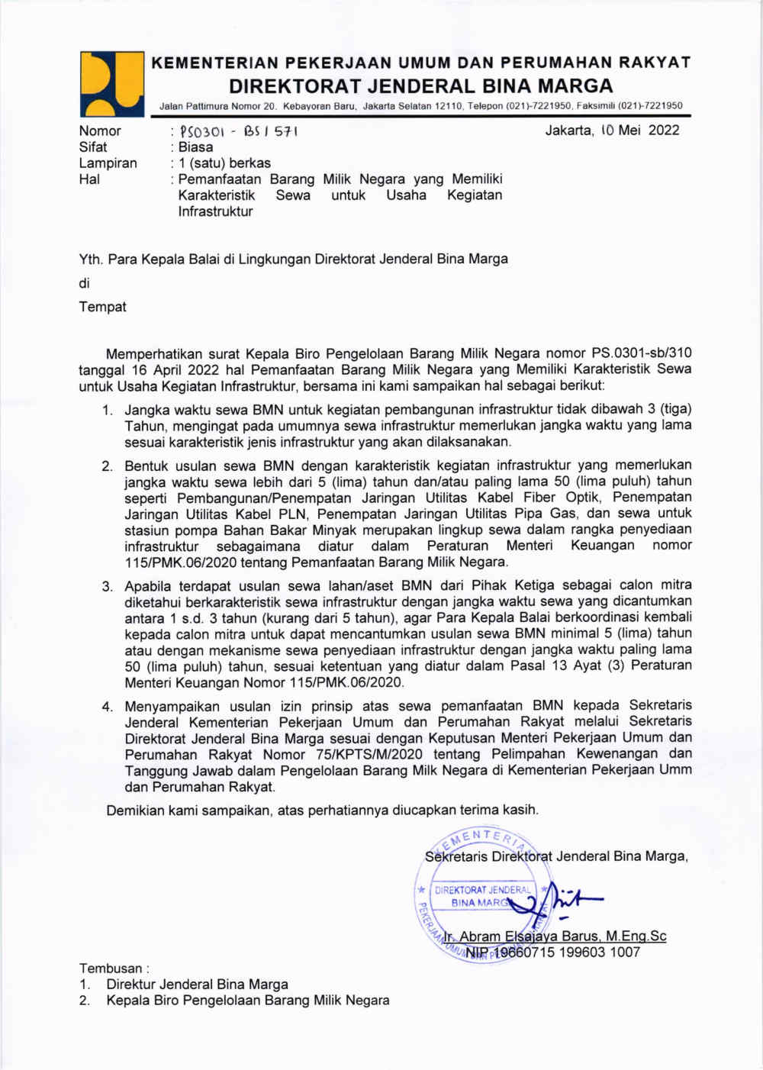
PUPR
SIGAP MEMBANGUN NEGERI
Surat Edaran Sekretaris Dirjen Bina Marga Nomor PS0301-Bs/571 tanggal 10 Mei 2022 Hal Pemanfaatan Barang Milik Negara yang Memiliki Karakteristik Sewa untuk Usaha Kegiatan Infrastruktur
jangka waktu sewa BMN untuk kegiatan Infrastruktur minimal 5 tahun dan/atau paling lama 50 tahun, seperti untuk penempatan fiber optic, pipa gas, jaringan listrik dan lain-lain sebagaimana diatur dalam PMK 115 tahun 2020 tentang Pemanfaatan BMN
Pemanfaatan BMN wajib mendapatkan ijin prinsip pemanfaatan BMN dari Pengguna Barang cq. Sekretaris Jenderal Kementerian PUPR dan Persetujuan Pemanfaatan BMN dari Pengelola Barang cq. Kementerian Keuangan sesuai dengan kewenangannya sebagaimana diatur dalam Kepemen PUPR No 75 tahun 2020

Slide 14
PUPR
Persyaratan Dokumen Izin minimal terdiri dari :
SIGAP MEMBANGUN NEGERI
  Surat Permohonan/pemilik kegiatan/Owner (Form A.1)
  Identitas Pemohon (KTP, NPWP)
  Surat Pernyataan (Form A.2)
  Izin Usaha (Akte Pendirian Perusahaan dan Akta Penunjukan Direktur)
  Izin Instansi Terkait
  KSWP (Konfirmasi Status Wajib Pajak)
  Surat Usulan Sewa
  Surat Pernyataan/Persetujuan sewa lahan Barang Milik Negara dan kesediaan/kesanggupan menjaga dan memelihara BMN serta mengikuti ketentuan yang berlaku
Persyaratan Administrasi
Persyaratan Teknis
  Lokasi
  Rencana Teknis
  Metode Pelaksanaan
  Jadwal Waktu Pelaksanaan

Slide 15
PUPR
Diagram Alir Izin Pemanfaatan Bagian – Bagian Jalan Nasional dengan Jangka Waktu Sewa Minimal 5 Tahun
SIGAP MEMBANGUN NEGERI
Pemohon mengajukan Ijin Pemanfaatan Bagian – Bagian Jalan Kepada Kepala Balai
Dit. PKNSI Kementerian Keuangan meminta Kanwil DJKN daerah setempat untuk melakukan penilaian besaran sewa BMN
Kanwil DJKN menyampaikan besaran sewa BMN kepada Dit. PKNSI sebagai dasar penerbitan persetujuan pemanfaatan kepada Sekjen PUPR Kemen. PUPR
Balai bersama Satker melakukan Evaluasi Dan Kunjungan Lapangan
Sekjen PUPR menerbitkan SK Penetapan Sewa BMN berdasarkan persetujuan sewa dari Dit. PKNSI, untuk selanjutnya disampaikan kepada Setditjen Bina Marga
Balai menerbitkan rekomendasi teknis Pemanfaatan Bagian-bagian Jalan
Kepmen. PUPR No. 75 T ahun 2020
&
Kepmen. Keuangan 781 Tahun 2019
&
PMK No. 115 Tahun 2020
Balai mengajukan Ijin prinsip Pemanfaatan Bagian-bagian Jalan kepada Dirjen Bina Marga cq. Setditjen Bina Marga
Setditjen Bina Marga menyampaikan SK penetapan sewa dan persetujuan sewa BMN kepada Balai
Balai menyampaian persetujuan sewa BMN kepada pemohon agar pemohon segera membayar sewa BMN ke rekening kas umum negara
Setditjen Bina Marga memeriksa dokumen permohonan pemanfaatan BMN dan mengajukan ijin prinsip pemanfaatan BMN kepada Sekjen PUPR
Keputusan Menteri PUPR No. 75 Tahun 2020
Balai membuat perjanjian sewa BMN dengan Pemohon
Sekjen PUPR menerbitkan izin prinsip pemanfaatan BMN dan mengajukan permohonan persetujuan pemanfaatan BMN kepada Dit. PKNSI Kementerian Keuangan untuk jangka waktu > 3 Tahun
Balai menerbitkan izin Pemanfaatan Bagian-Bagian Jalan dan melakukan
Pengawasan dan pengendalian Pemanfaatan BMN
Notes:
Links:
https://pixabay.com/vectors/laptop-gears-computer-internet-4156928/

Slide 16
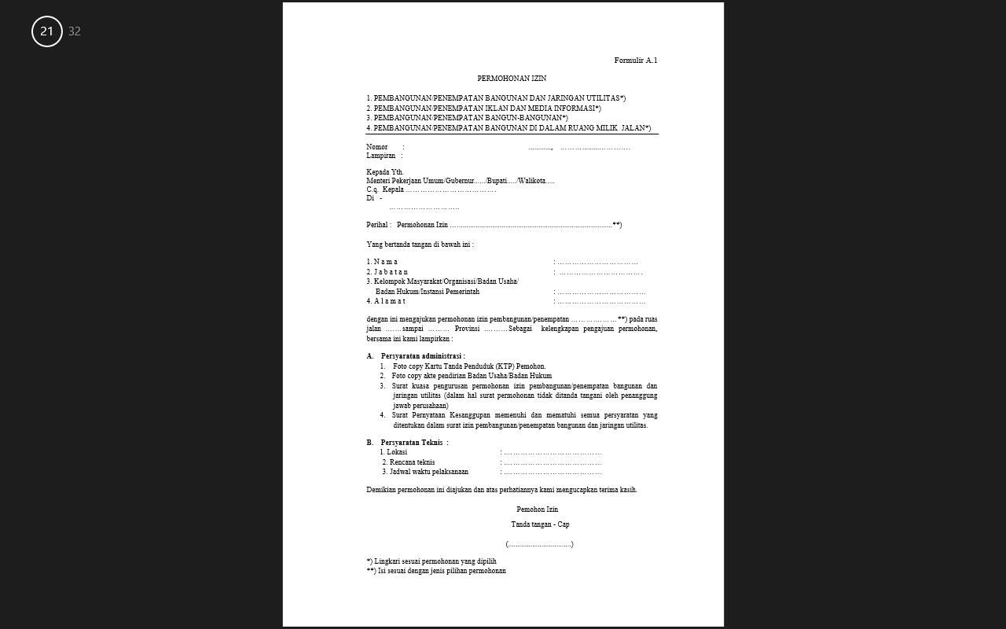
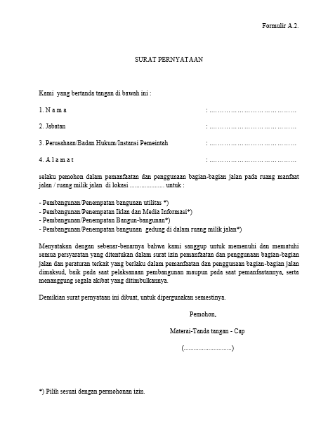
FORM A1 : Surat Permohonan
FORM A2 : Surat Pernyataan
PUPR
SIGAP MEMBANGUN NEGERI
16
Notes:
Links:
https://pixabay.com/vectors/laptop-gears-computer-internet-4156928/

Slide 17
Penempatan Bangunan dan Jaringan Utilitas
PUPR
Dalam kawasan perkotaan :
    Dapat ditempatkan dalam RUMAJA;
    Di luar bahu jalan/trotoar >1 m dari tepi luar bahu jalan/trotoar;
    Disisi terluar RUMIJA (dalam hal tidak tersedia ruang diluar bahu jalan/trotoar/jalur Lalu Lintas);
    Tidak mengganggu keamanan dan keselamatan pengguna jalan.
Diluar kawasan perkotaan : Di sisi terluar RUMIJA
Pada struktur jembatan :
    Tanpa membahayakan konstruksi jembatan;
    Tanpa mengurangi ruang bebas; dan
    Tanpa mengganggu keselamatan pengguna jalan.
Diluar konstruksi jembatan
    Ditempatkan paling rendah 1 m dari tepi luar struktur jembatan;
    Tanpa mengurangi ruang bebas.
Dibawah tanah : Pada kedalaman paling sedikit 1.5 m dari permukaan jalan terendah (di daerah galian)
atau dari tanah dasar (didaerah timbunan)
Di atas tanah : Pada ketinggian > 5 m dari permukaan jalan tertinggi
Permukaan tanah pada lintasan penempatan di bawah tanah : Diberi tanda secara permanen
SIGAP MEMBANGUN NEGERI
Notes:
Links:
https://pixabay.com/vectors/laptop-gears-computer-internet-4156928/

Slide 18
Penempatan Iklan dan Media Informasi
PUPR
SIGAP MEMBANGUN NEGERI
Di kawasan perkotaan
    Diluar bahu jalan, > 1m dari tepi luar bahu jalan/trotaor
    Dalam hal tidak terdapat ruang diluar bahu jalan/trotoar/jalur lalu lintas : disisi terluar Rumija
    Bangun – bangunan : Didalam RUMAJA : diluar bahu jalan/trotoar, > 2 m dari tepi luar bahu jalan/trotoar
Diluar kawasan perkotaan : Sisi terluar di dalam Rumija
Pada struktur jembatan:
    Iklan dan Media Informasi :
      Tanpa membahayakan konstruksi jembatan
      Tanpa mengganggu keselamatan pengguna jalan
    Bangun-bangunan tidak boleh pada struktur jembatan
Diatas Rumaja : Pada ketinggian > 5 m dari permukaan jalan tertinggi
Notes:
Links:
https://pixabay.com/vectors/laptop-gears-computer-internet-4156928/

Slide 19
Penempatan Bangunan di Ruang Milik Jalan
PUPR
SIGAP MEMBANGUN NEGERI
Konstruksi bangunan
    Memenuhi peraturan
    Pembebanan bangunan
    Perencanaan bangunan baja
    Bahan bangunan
    Perencanaan bangunan beton
    Instalasi listrik
    Portal melintang jalan : faktor keamanan 1.5 lebih tinggi dari pada faktor keamanan standar
Melintas RUMAJA
    Berawal dan berakhir diluar RUMIJA
    Jarak memenuhi ketentuan RUWASJA
Melintas di atas RUMAJA : Pada ketinggian > 5 m dari permukaan jalan tertinggi
Melintas di Bawah RUMAJA
    Pada galian
      Pada kedalaman > 1.5 m dari permukaan jalan terendah
    Pada timbunan
      Pada kedalaman > 1.5 m dari tanah dasar
Di permukaan tanah : Tidak mengganggu pengguna jalan dan konstruksi jalan
Notes:
Links:
https://pixabay.com/vectors/laptop-gears-computer-internet-4156928/

Slide 20
Ketentuan Umum Sewa :
PUPR
SIGAP MEMBANGUN NEGERI
Pihak yang dapat menyewa BMN meliputi :
a. Pemerintah Daerah;
b. Badan Usaha Milik Negara;
c. Badan Usaha Milik Daerah;
d. Swasta;
e. Unit penunjang kegiatan penyelenggaraan pemerintah/negara; dan
f. Badan Hukum lainnya.
Jangka waktu sewa BMN paling lama 5 (lima) tahun sejak ditandatanganinya perjanjian dan
dapat diperpanjang setelah mendapat persetujuan Pengelola Barang
Jangka waktu Sewa BMN dapat lebih dari 5 (lima) tahun dan dapat diperpanjang untuk:
a. kerja sama infrastruktur;
b. kegiatan dengan karakteristik usaha yang memerlukan waktu sewa lebih dari 5 (lima)
tahun;
c. ditentukan lain dalam Undang-Undang.
Pembayaran uang sewa dilakukan secara sekaligus paling lambat 2 (dua) hari kerja sebelum penandatanganan perjanjian. Pembayaran uang sewa dilakukan dengan cara menyetor ke Kas Umum Negara.

Slide 21
Ketentuan Umum Sewa ….. Lanjutan
PUPR
SIGAP MEMBANGUN NEGERI
Sewa berakhir dalam hal :
a. Berakhirnya jangka waktu sewa;
b. Pengelola Barang mencabut persetujuan sewa dalam rangka pengawasan
dan pengendalian;
c. Ketentuan lain sesuai peraturan perundang - undangan.
Perjanjian sewa berakhir dalam hal :
a. Jangka waktu sewa berakhir;
b. Berlakunya syarat batal sesuai perjanjian;
c. Ketentuan lain sesuai peraturan perundang – undangan.
Tarif pokok Sewa untuk BMN
a. Perhitungan Besaran sewa untuk tanah dan/atau bangunan ditetapkan oleh
Pengelola Barang berdasarkan Nilai Wajar atas sewa,.
b. Jika nilai usulan sewa oleh pemohon lebih besar dari hasil perhitungan Pengelola
Barang, nilai yang dicantumkan dalam surat persetujuan sewa adalah sebesar
usulan sewa

Slide 22
PUPR
Pengamanan Dan Pemeliharaan Pemanfaatan BMN
SIGAP MEMBANGUN NEGERI
PENGAMANAN DAN PEMELIHARAAN
  Mitra Pemanfaatan wajib melakukan pengamanan dan pemeliharaan atas BMN objek Pemanfaatan.
  Dalam hal Pemanfaatan BMN berupa KSP, BGS, dan KSPI, mitra Pemanfaatan harus melakukan pengamanan dan pemeliharaan atas barang hasil Pemanfaatan BMN berdasarkan perjanjian.
  Pengamanan ditujukan untuk mencegah terjadinya penurunan fungsi dan hilangnya BMN objek Pemanfaatan dan hasil Pemanfaatan BMN.
  Pemeliharaan ditujukan untuk menjaga kondisi dan memperbaiki BMN objek Pemanfaatan dan hasil Pemanfaatan BMN agar selalu dalam keadaan baik dan siap untuk digunakan secara berdaya guna dan berhasil guna.
  Seluruh biaya pengamanan dan pemeliharaan menjadi beban mitra Pemanfaatan
PERBAIKAN
  Perbaikan BMN terkait pelaksanaan pemeliharaan harus sudah selesai dilaksanakan paling lambat pada saat berakhirnya jangka waktu Pemanfaatan.

Slide 23
PUPR
Hal – hal yang sering terjadi pada proses Izin Bangunan dan Utilitas :
SIGAP MEMBANGUN NEGERI
Penanaman/Penempatan Utilitas Di Ruas Jalan Nasional Tanpa Izin
Pelaksanaan Galian Dan Pengembalian Kondisi, Tidak Sesuai Dengan Spesifikasi
  Kedalaman kurang
  Lapisan untuk menutup kembali Lubang pit tidak sesuai dengan spesifikasi
  Timbunan tidak dipadatkan
  Pemadatan tidak sesuai spesifikasi
  Penempatan material tidak teratur sehingga mengganggu kelancaran keamanan lalu lintas
  Galian lubang fit dibuka terlalu lama, yang dapat menimbulkan longsor
Penempatan Utilitas Tidak Sesuai Dengan Rekomendasi Teknis
  Penempatan kabel/pipa kurang dalam
  Lokasi ruas jalan yang berbeda
  Penempatan utilitas tidak sesuai rencana (kiri/kanan jalan)
Pengurusan Izin Tidak Tuntas (Sampai Rekomtek, Izin Prinsip)
  Belum melakukan pembayaran sewa lahan
  Belum Menyerahkan Jaminan Pengembalian Kondisi
Setelah Pekerjaan Selesai, Tidak Ada Berita Acara Serah Terima dan As Build Drawing
Pembatalan Sepihak Tanpa Konfirmasi Ke BBPJN Kalimantan Timur
Notes:
Links:
https://pixabay.com/vectors/laptop-gears-computer-internet-4156928/

Slide 24
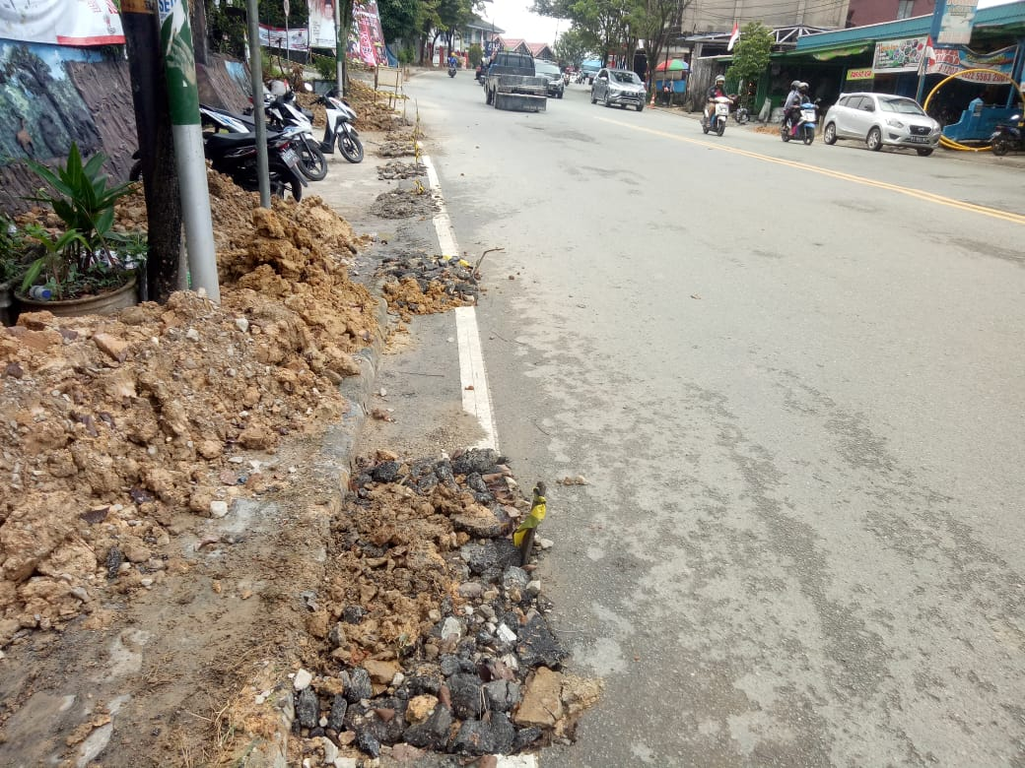
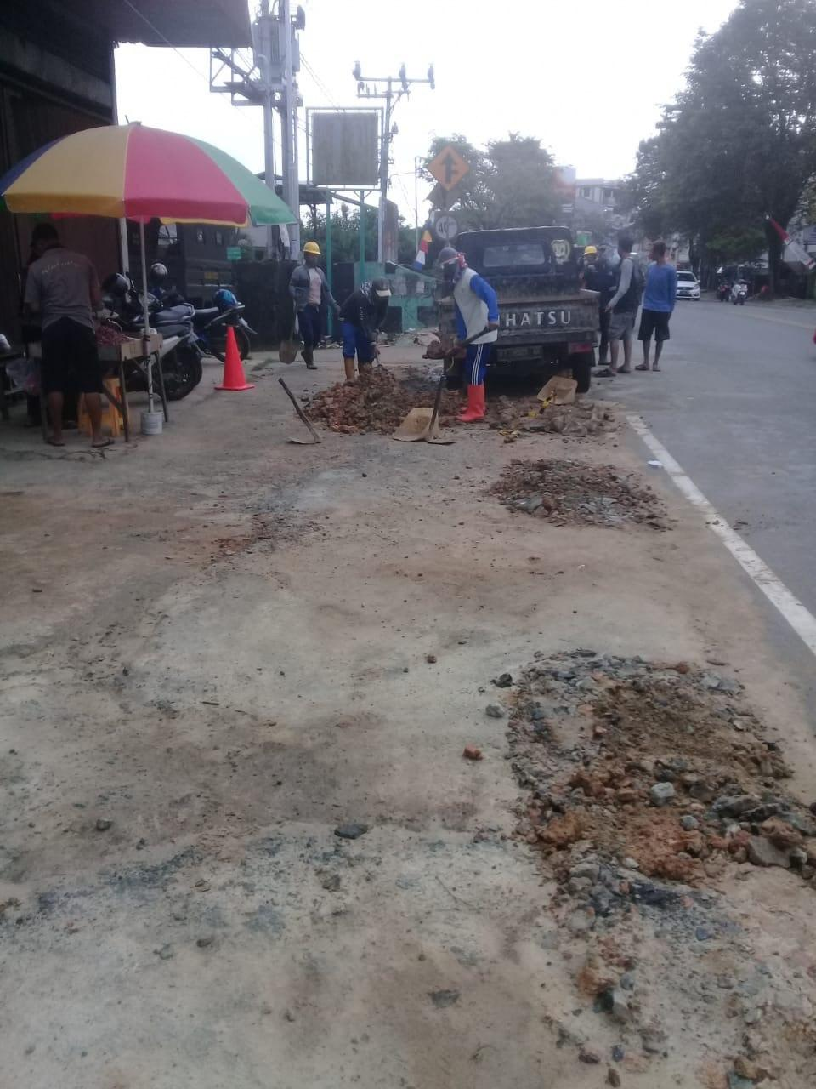
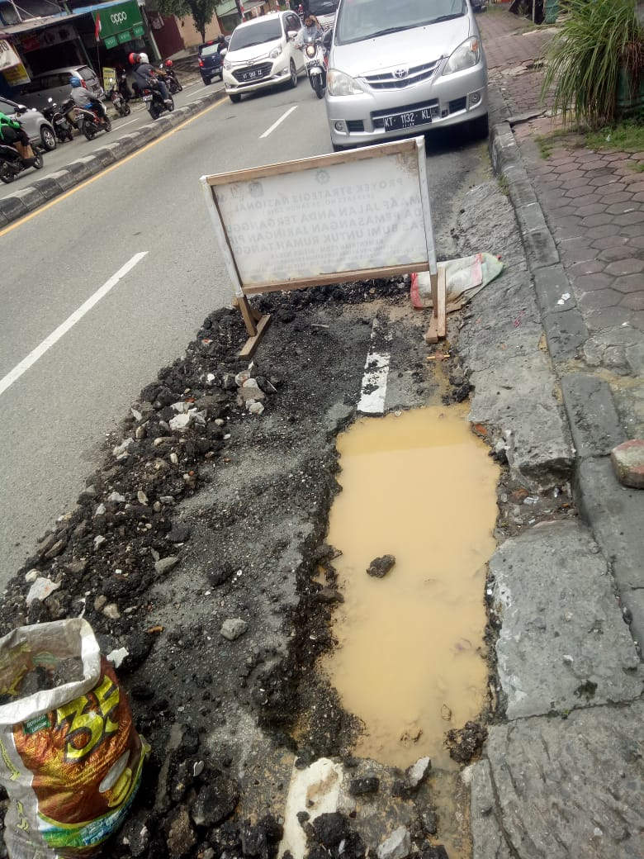
PUPR
Contoh Pelaksanaan Pekerjaan yang tidak sesuai dengan Spesifikasi Teknis
SIGAP MEMBANGUN NEGERI
Metode pelaksanaan pengembalian kondisi tidak sesuai dengan Spesifikasi Teknis

Slide 25
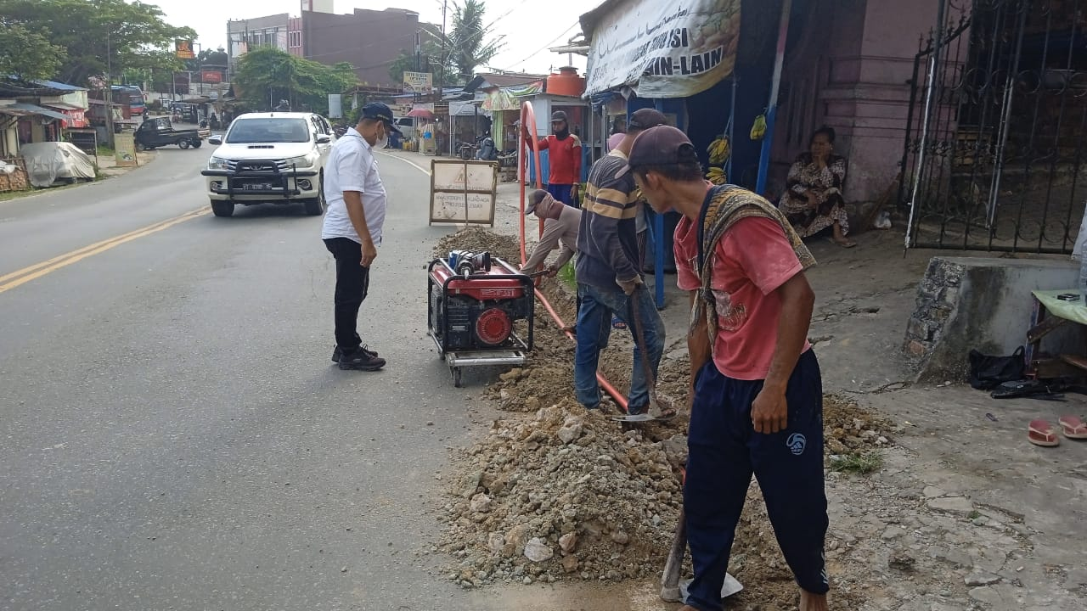
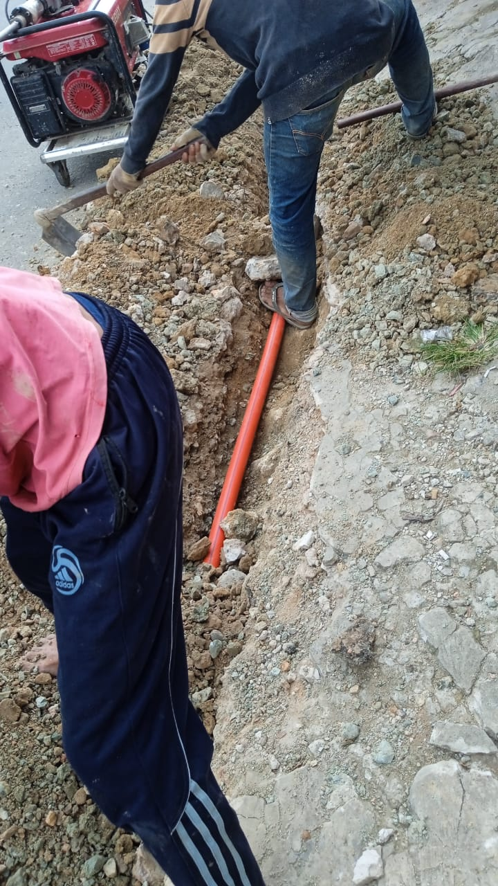
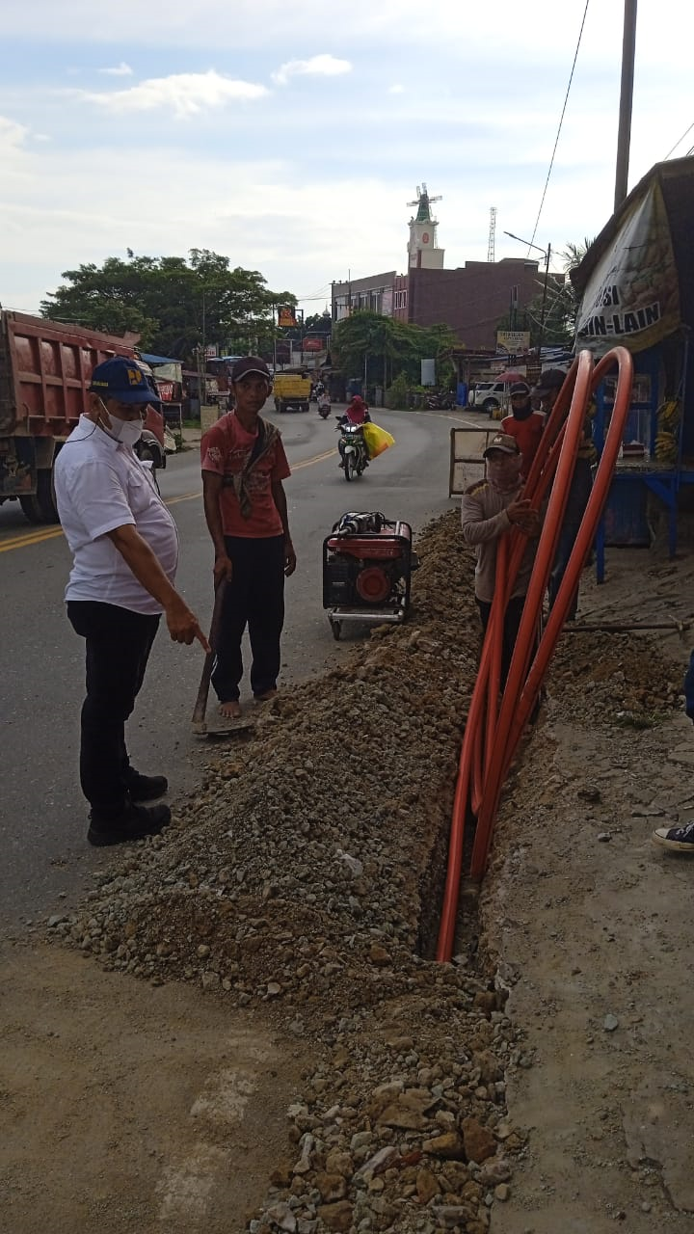
PUPR
Contoh Penempatan Kabel Fiber Optik yang tidak sesuai dengan Spesifikasi Teknis
SIGAP MEMBANGUN NEGERI
Metode pelaksanaan galian, pengembalian kondisi tidak sesuai dengan Spesifikasi Teknis, Kedalaman kurang dari yang dipersyaratkan

Slide 26
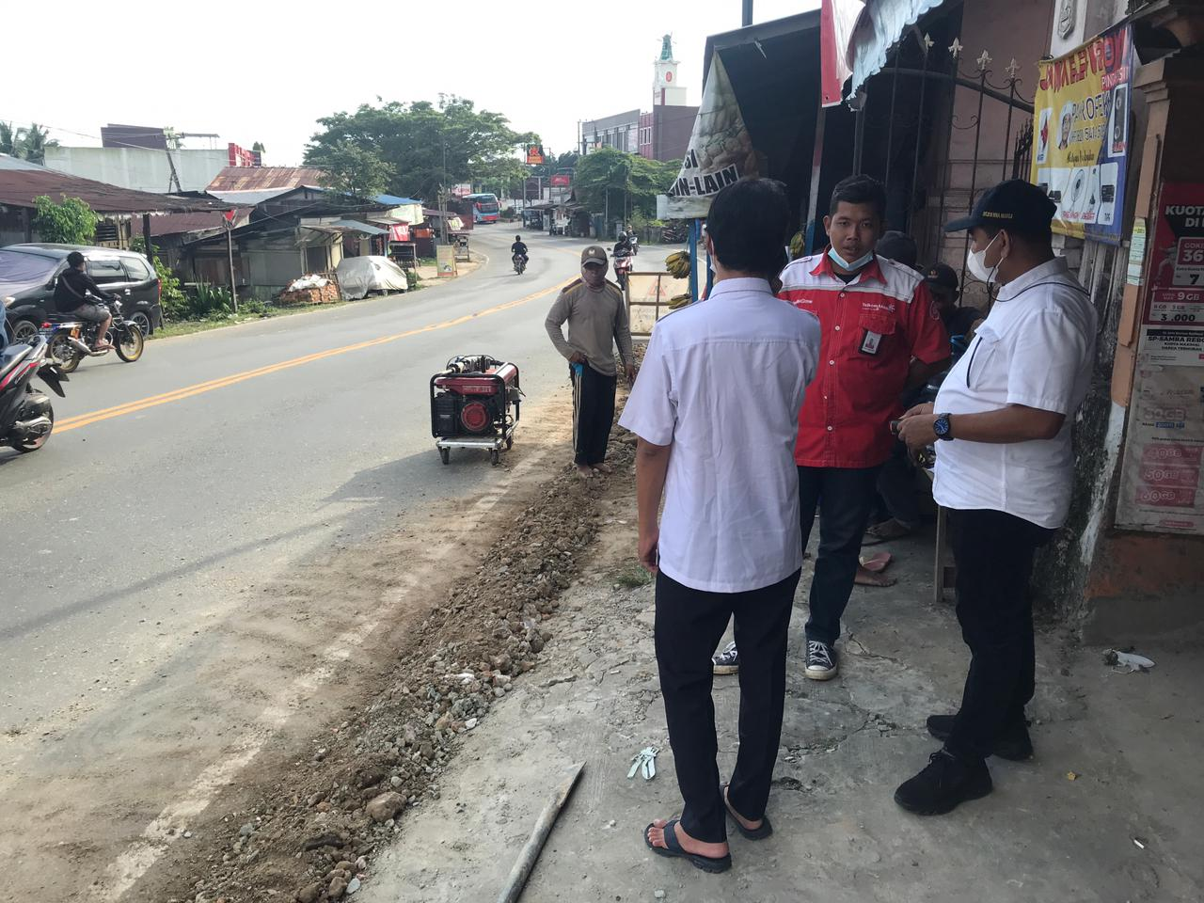
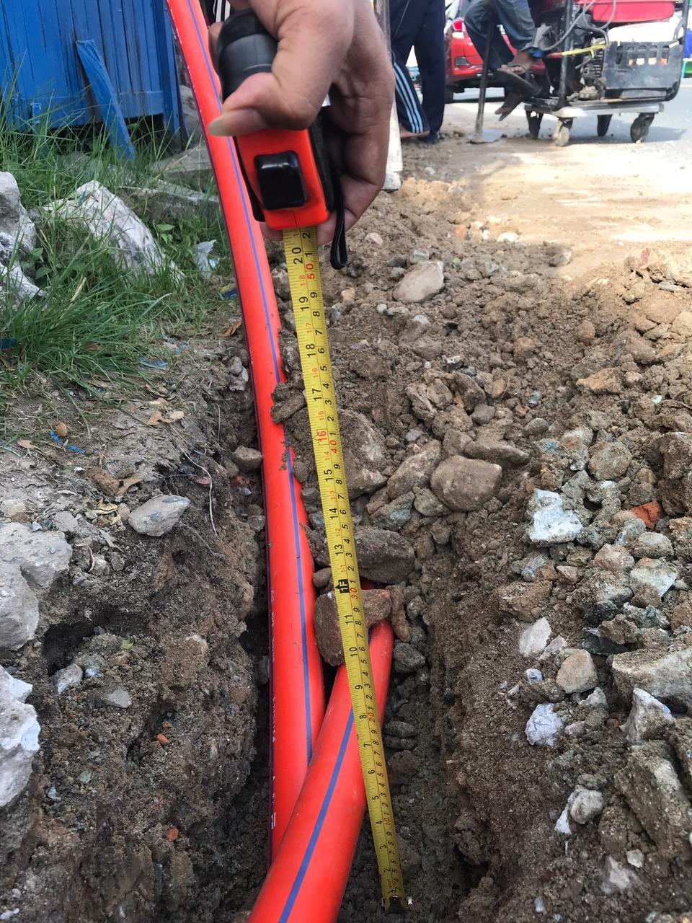
PUPR
Contoh Penempatan Kabel Fiber Optik yang tidak sesuai dengan Spesifikasi Teknis
SIGAP MEMBANGUN NEGERI
Tinggi galian hanya 30 cm
Metode pelaksanaan galian, pengembalian kondisi tidak sesuai dengan Spesifikasi Teknis, Kedalaman kurang dari yang dipersyaratkan

Slide 27
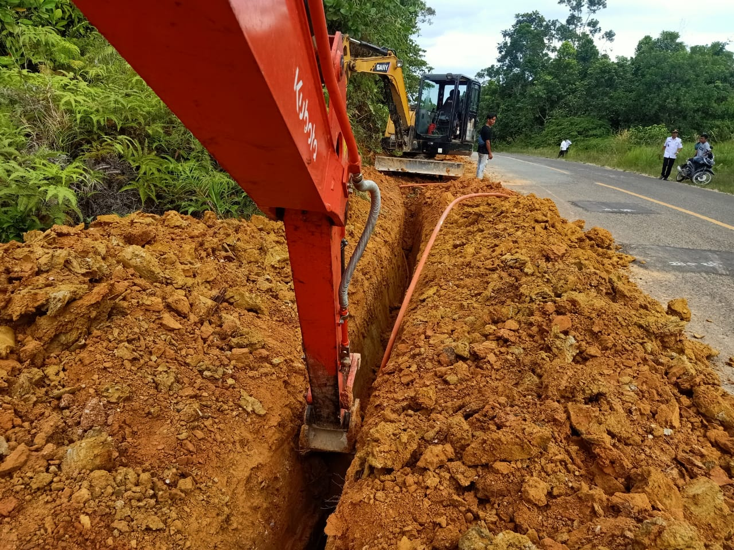
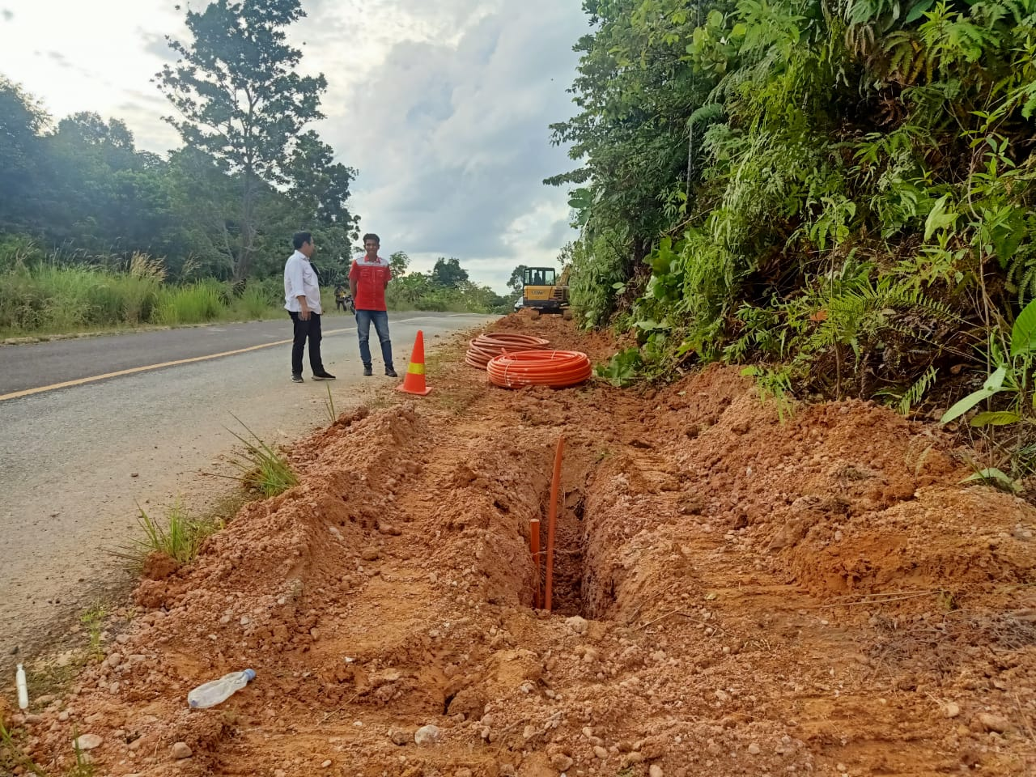
PUPR
Contoh Penempatan Kabel Fiber Optik yang tidak sesuai dengan Spesifikasi Teknis
SIGAP MEMBANGUN NEGERI
Metode pelaksanaan pengembalian kondisi tidak sesuai dengan Spesifikasi Teknis

Slide 28
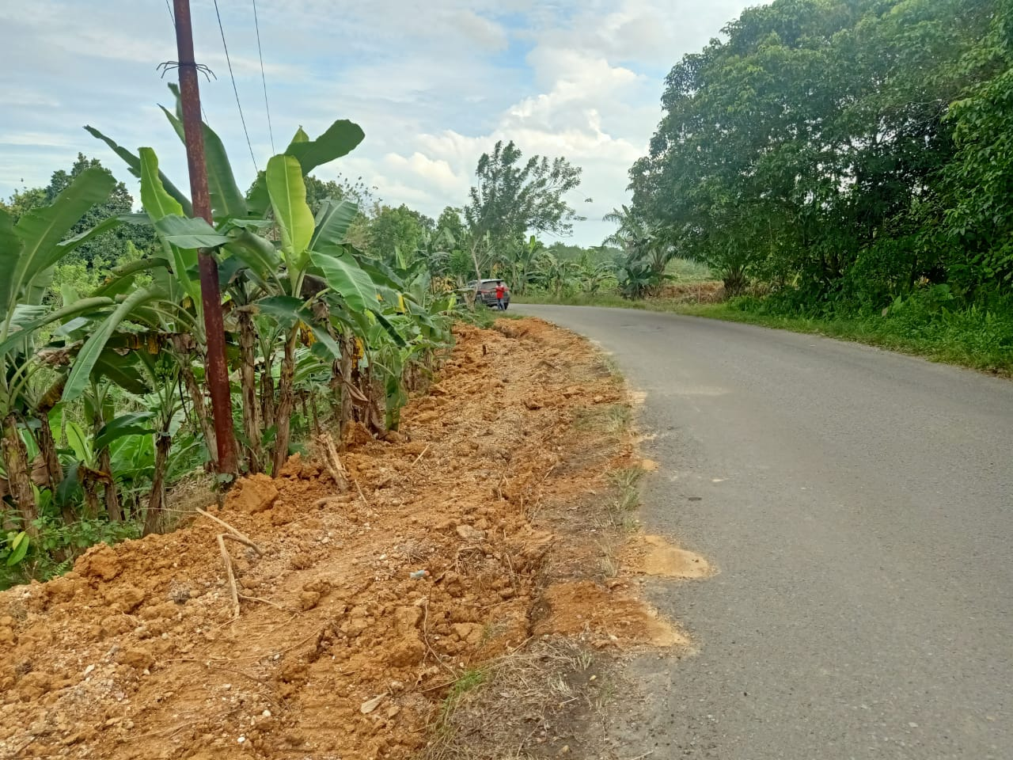
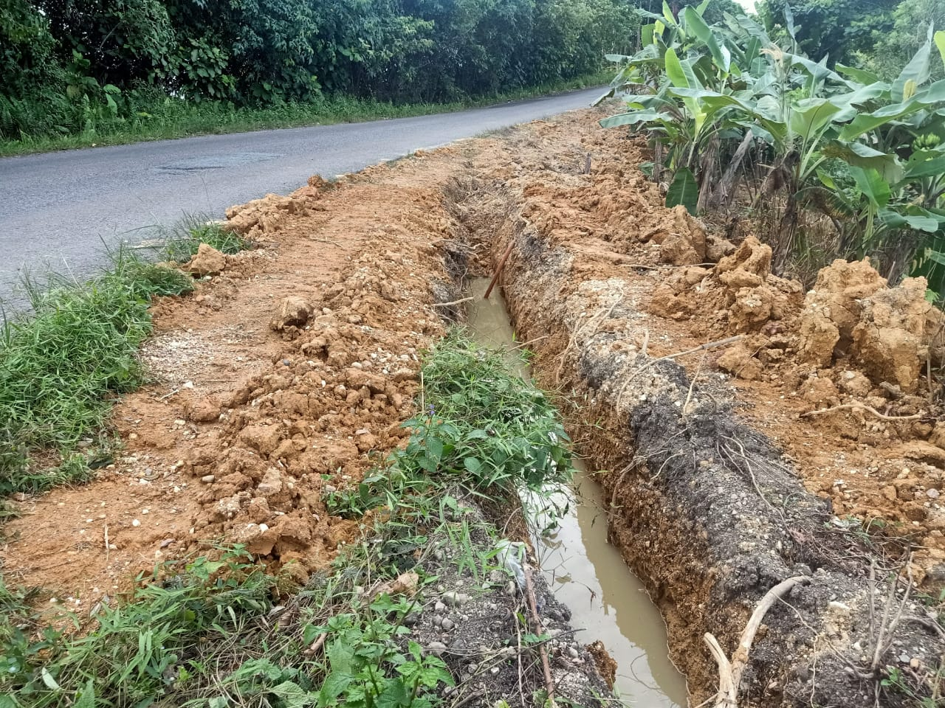
PUPR
Pelaksanaan Pekerjaan yang tidak sesuai dengan Spesifikasi Teknis
SIGAP MEMBANGUN NEGERI
Tidak di padatkan
Genangan air
Metode pelaksanaan pengembalian kondisi tidak sesuai dengan Spesifikasi Teknis

Slide 29
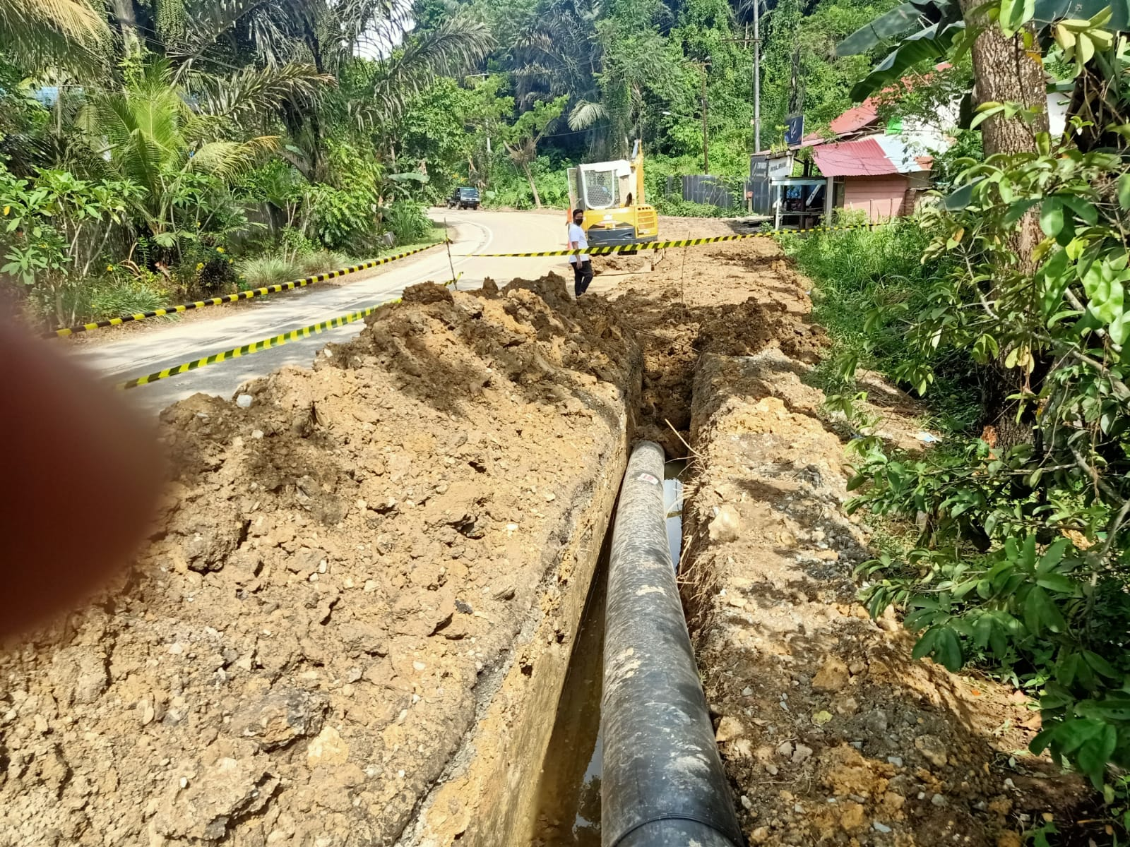
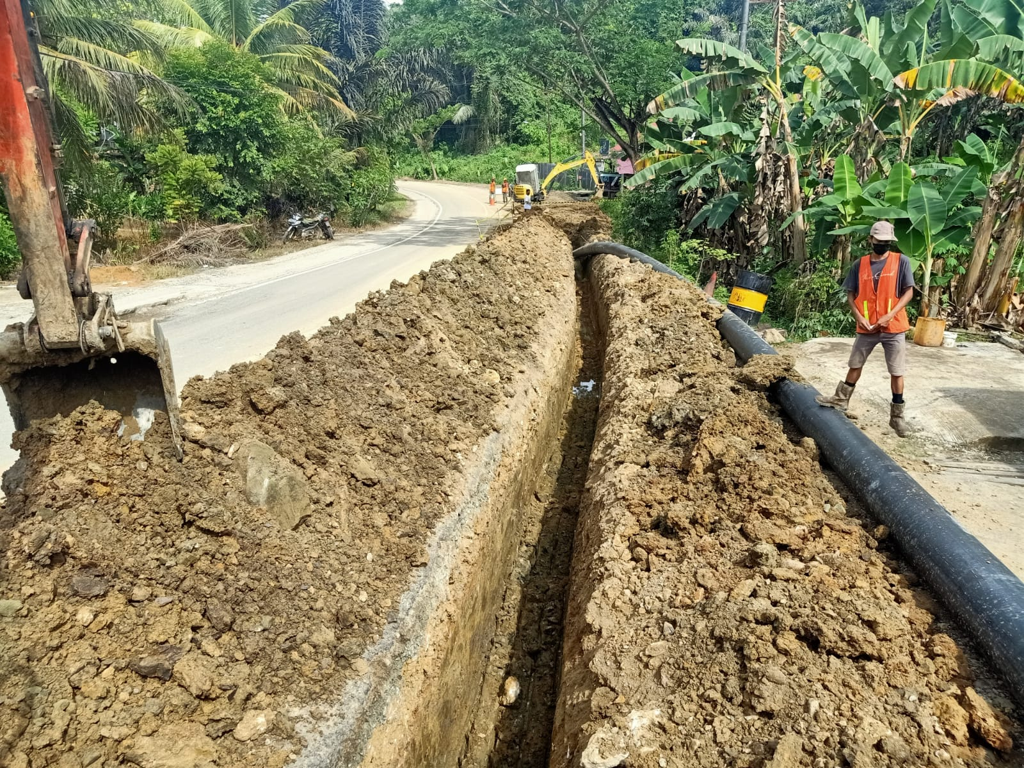
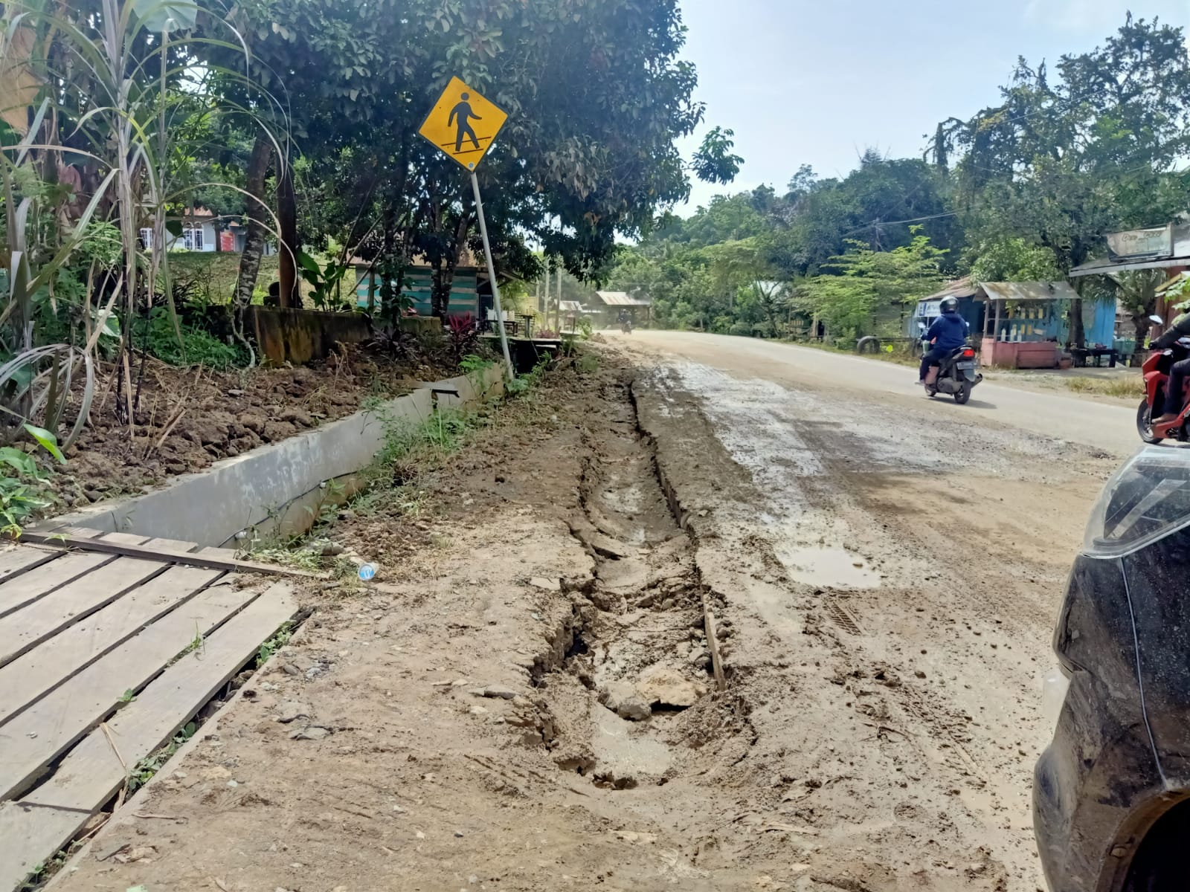
PUPR
SIGAP MEMBANGUN NEGERI
Metode pelaksanaan pengembalian kondisi tidak sesuai dengan Spesifikasi Teknis

Slide 30
BerAKHLAK
bangga
PUPR
melayani
bangsa
SIGAP MEMBANGUN NEGERI
Prosedur Dispensasi
Notes:
Links:
https://pixabay.com/vectors/business-meeting-company-team-5840870/

Slide 31

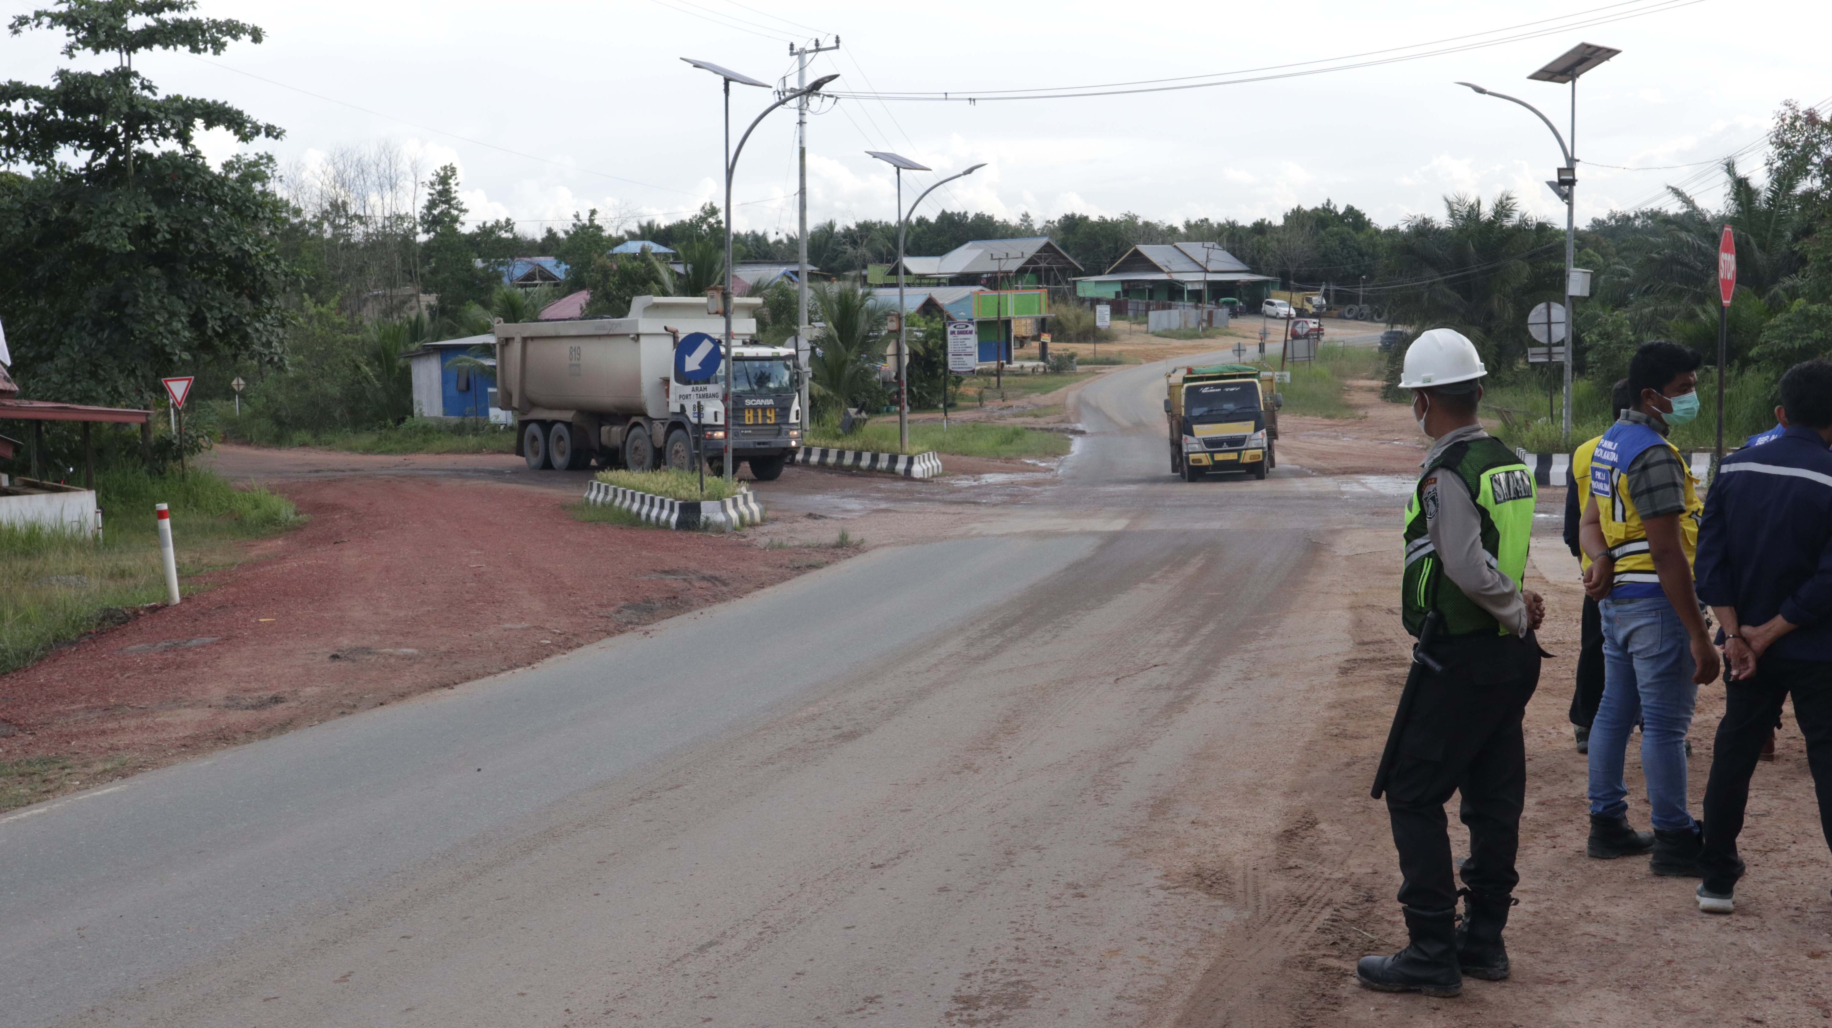
Alur Prosedur Pengajuan Dispensasi
PUPR
SIGAP MEMBANGUN NEGERI
1.
Pemohon
Berdasarkan Kewenangan
Penyelenggaraan Jalan
Kepala BBPJN
Gubernur
Walikota
Bupati
Surat Permohonan dan
Surat Pernyataan (Form B1+B2)
Persyaratan :
Administrasi
Teknis
2.
Pemohon wajib melengkapi persyaratan :
Rencana Teknis secara rinci
Metode Pelaksanaan
Izin Usaha (Badan Usaha)
Jaminan pelaksanaan dan Jaminan pemeliharaan (jaminan bank + polis Asuransi kerugian pihak ketiga)
Persetujuan Prinsip Izin
(Form B3)
Evaluasi dan
Peninjauan Lapangan
3.
Surat pelaksanaan Konstruksi
Peningkatan Kemanpuan Jalan
Dan Jembatan
Berita Acara Pemeriksaan
Hasil Pelaksanaan Konstruksi
Form B.4
Form B.5
Diterbitkan DISPENSASI Form B.6 dan Perjanjian Kerja Sama

Slide 32
PUPR
Persyaratan Dokumen Dispensasi Minimal terdiri dari :
SIGAP MEMBANGUN NEGERI
  Surat Permohonan/pemilik pekerjaan/owner yang berisi data identitas pemohon (Form B.1)
  Identitas Pemohon (KTP, NPWP)
  Surat Pernyataan kesanggupan untuk melakukan perbaikan alinemen vertical dan horizontal, pelebaran jalur lalu lintas, peninggian ruang bebas, peningkatan kekuatan struktur jalan, peningkatan kekuatan struktur jembatan dan pengaturan lalu lintas utnutk keperluan penggunaan RUMAJA yang memerlukan perlakuan khusus (Form B.2)
  Izin Usaha
  Izin Instansi Terkait
  KSWP (Konfirmasi Status Wajib Pajak)
Persyaratan Administrasi
  Rute
  Jenis muatan yang diangkut
  Jumlah angkutan
  Berat dan dimensi angkutan
  Rencana Teknis
  Jadwal Waktu Pelaksanaan
Persyaratan Teknis

Slide 33
PUPR
Diagram Alir Penggunaan Ruang Manfaat Jalan Nasional
Untuk Dispensasi / Keperluan Tertentu
SIGAP MEMBANGUN NEGERI
Pemohon mengajukan Permohonan Dispensasi Penggunaan Bagian – Bagian Jalan Kepada Kepala BBPJN
BBPJN bersama Satker melakukan Evaluasi dan
Kunjungan Lapangan
BBPJN memberikan Persetujuan Prinsip Dispensasi Penggunaan Bagian-bagian Jalan dan meminta Pemohon melengkapi persyaratan selanjutnya, yaitu:
Rencana Teknis
Metode Pelaksanaan
Jaminan Konstruksi dan Polis Asuransi Pihak ketiga
BBPJN memberikan Dispensasi Penggunaan Bagian - bagian Jalan kepada Pemohon

Slide 34
FORM B1 : Surat Permohonan
FORM B2 : Surat Pernyataan
PUPR
SIGAP MEMBANGUN NEGERI

Slide 35
PUPR
Hal yang sering terjadi pada Dispensasi Jalan Nasional
SIGAP MEMBANGUN NEGERI
Tidak menyampaikan surat permohonan Dispensasi (sesuai kewenangannya)
Pemohon tidak mengetahui Kelas Jalan Nasional (Kelas I, II, II)
Berat dan dimensi angkutan (tonase oversize)
Jenis muatan yang diangkut, tidak sesuai dengan permohonan
Jumlah Kendaraan yang digunakan, tidak sesuai dengan permohonan
Waktu pengangkutan (jam sibuk, Perda, Rutin).
Permohonan dispensasi TIDAK SESUAI DENGAN REKOMENDASI TEKNIS
  Berat muatan, Jumlah Unit kendaraan.
  Rute yang dilalui, durasi/Interval kendaraan
  Jadwal waktu operasi
PENGURUSAN IZIN TIDAK TUNTAS (SAMPAI REKOMTEK, IZIN PRINSIP)
  Belum melakukan perkuatan konstruksi jalan

Slide 36
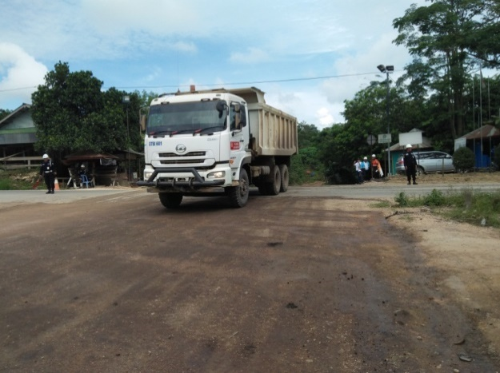
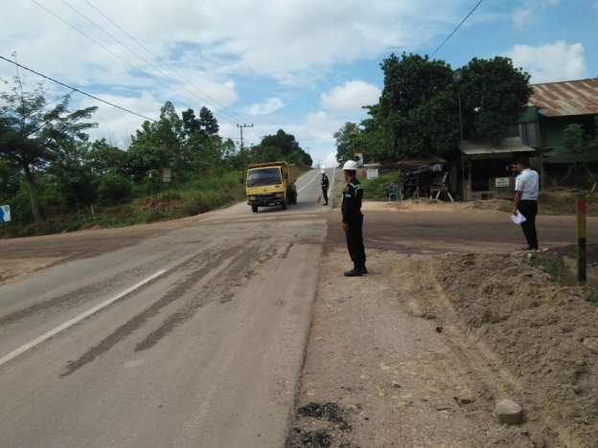
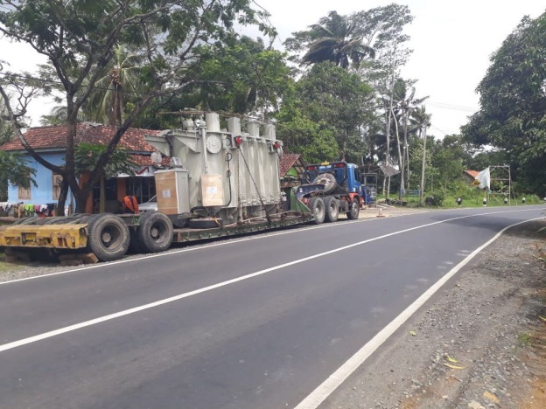
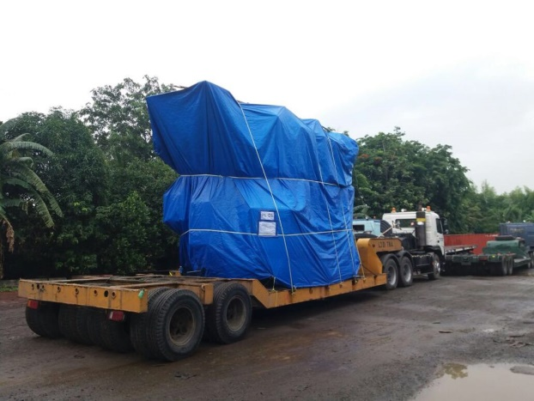
PUPR
SIGAP MEMBANGUN NEGERI
Bentuk Pemberian Dispensasi
Crossing
Keterangan :
Dalam foto disamping, truck bermuatan travo tidak diizinkan melintas di jembatan pada ruas jalan nasional karena muatan mencapai 100 ton

Slide 37
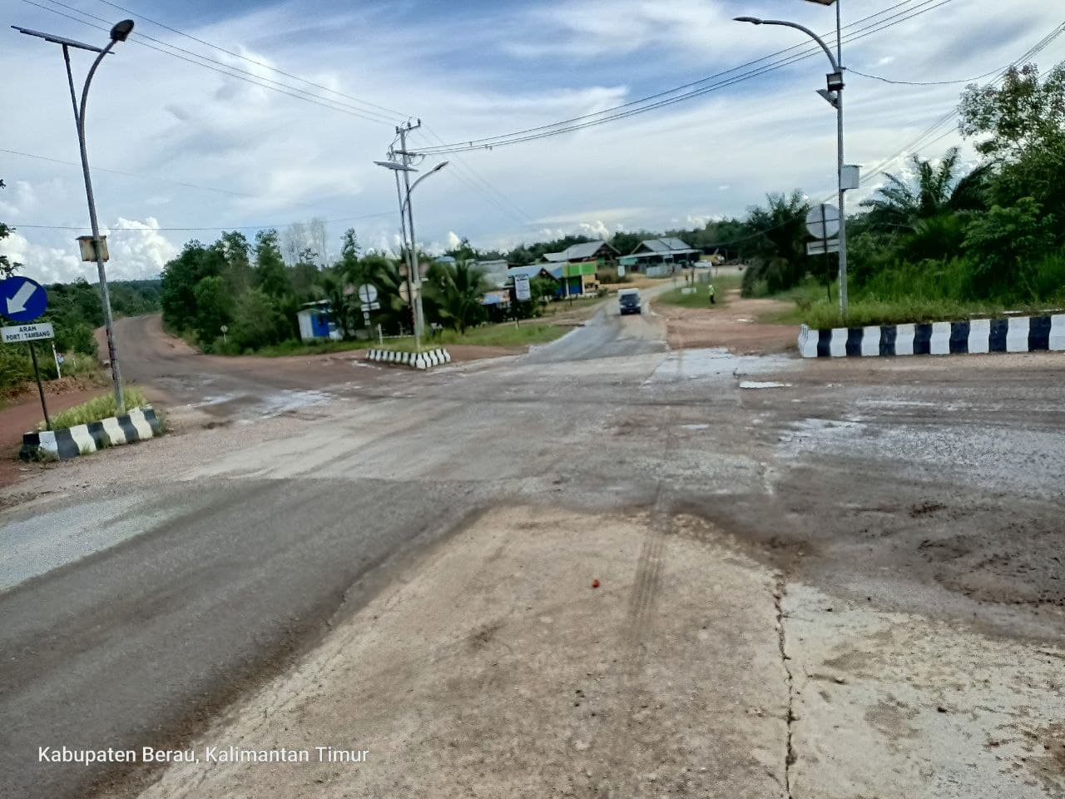
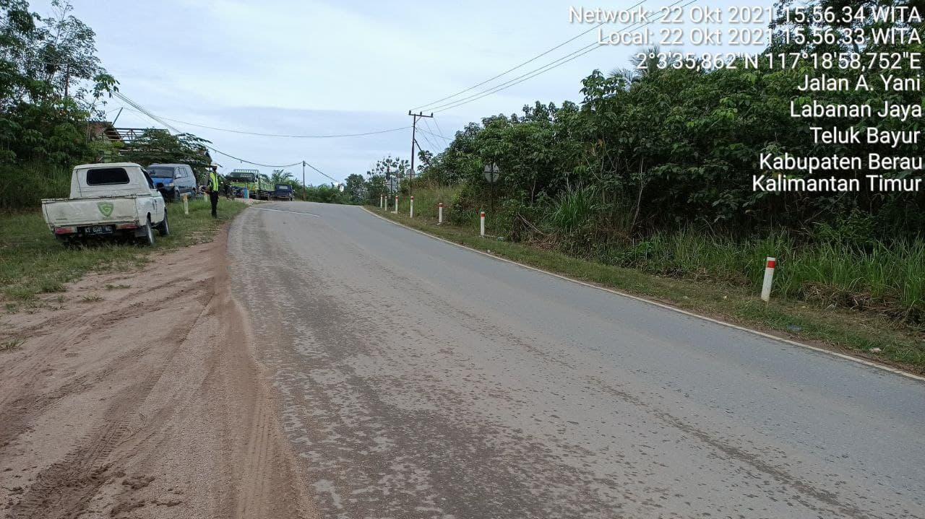
PUPR
Pelaksanaan Dispensasi tidak sesuai Rekomendasi Teknis
SIGAP MEMBANGUN NEGERI
Jalan Nasional
Lokasi crossing sebidang
Kondisi crossing sebidang, tidak ada rambu lalu lintas, perkuatan perkerasan tidak sesuai dengan rekomendasi teknis

Slide 38
BerAKHLAK
bangga
PUPR
melayani
bangsa
SIGAP MEMBANGUN NEGERI
Prosedur Rekomendasi
Notes:
Links:
https://pixabay.com/vectors/business-meeting-company-team-5840870/

Slide 39
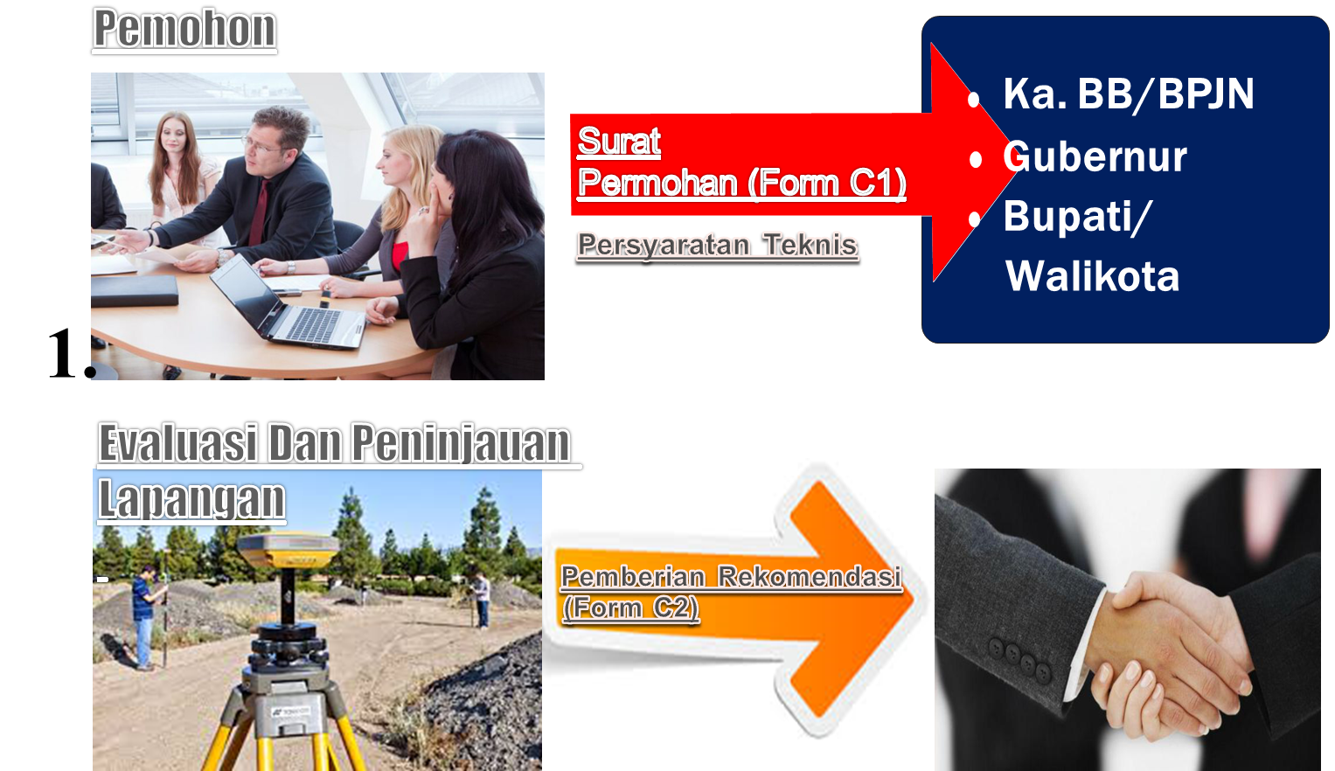
ALUR PROSEDUR PENGAJUAN REKOMENDASI
PUPR
SIGAP MEMBANGUN NEGERI

Slide 40
PUPR
PRASYARAT PENERBITAN IMB OLEH PEMDA
SIGAP MEMBANGUN NEGERI
Kelengkapan permohonan (persyaratan teknis):
a. Gambar situasi bangunan
b. Jenis peruntukan bangunan
c. Rencana jalan akses
d. Rencana sistem drainase
II. Rekomendasi sekurang–kurangnya memuat hal–hal sbb:
a. Sempadan pagar;
b. Sempadan bangunan;
c. Ketentuan jalan akses ; dan
d. Ketentuan mengenai sistem drainase.
Larangan kegiatan tertentu yang mengganggu pandangan bebas pengemudi dan
konstruksi jalan. Perintah melakukan perbuatan tertentu guna menjamin
peruntukan RUWASJA

Slide 41
PUPR
DIAGRAM ALIR PENGGUNAAN RUANG PENGAWASAN JALAN NASIONAL
UNTUK AKSES KELUAR MASUK/PENERBITAN IMB
SIGAP MEMBANGUN NEGERI
Pemohon mengajukan Permohonan Rekomendasi Penggunaan Ruang Pengawasan Jalan kepada Kepala BBPJN
BBPJN bersama Satker melakukan Evaluasi dan Kunjungan Lapangan
BBPJN memberikan Rekomendasi Ruang Pengawasan Jalan kepada Pemohon, sekurang kurangnya memuat :
1. sempadan pagar;
2. sempadan bangunan;
3. ketentuan jalan akses; dan
4. ketentuan mengenai sistem drainase

Slide 42
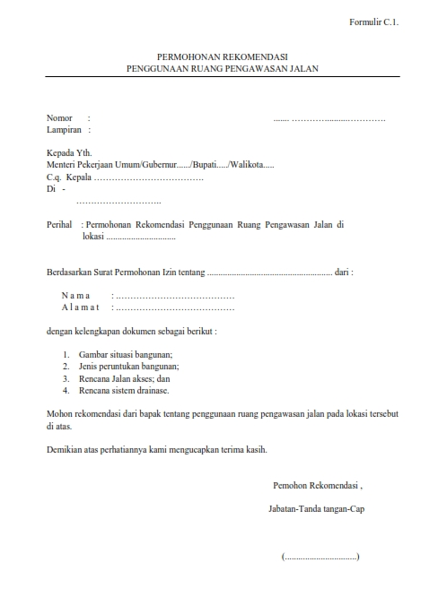
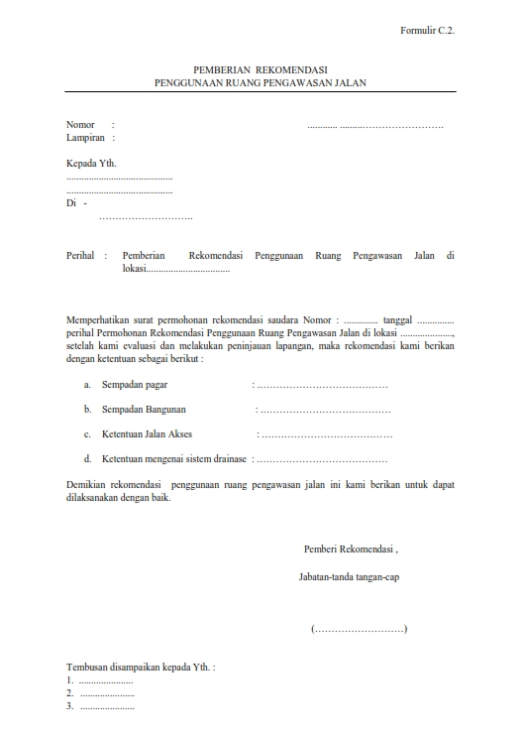
FORM C1 : Surat Permohonan
FORM C2 : Pemberian Rekomendasi
PUPR
SIGAP MEMBANGUN NEGERI

Slide 43
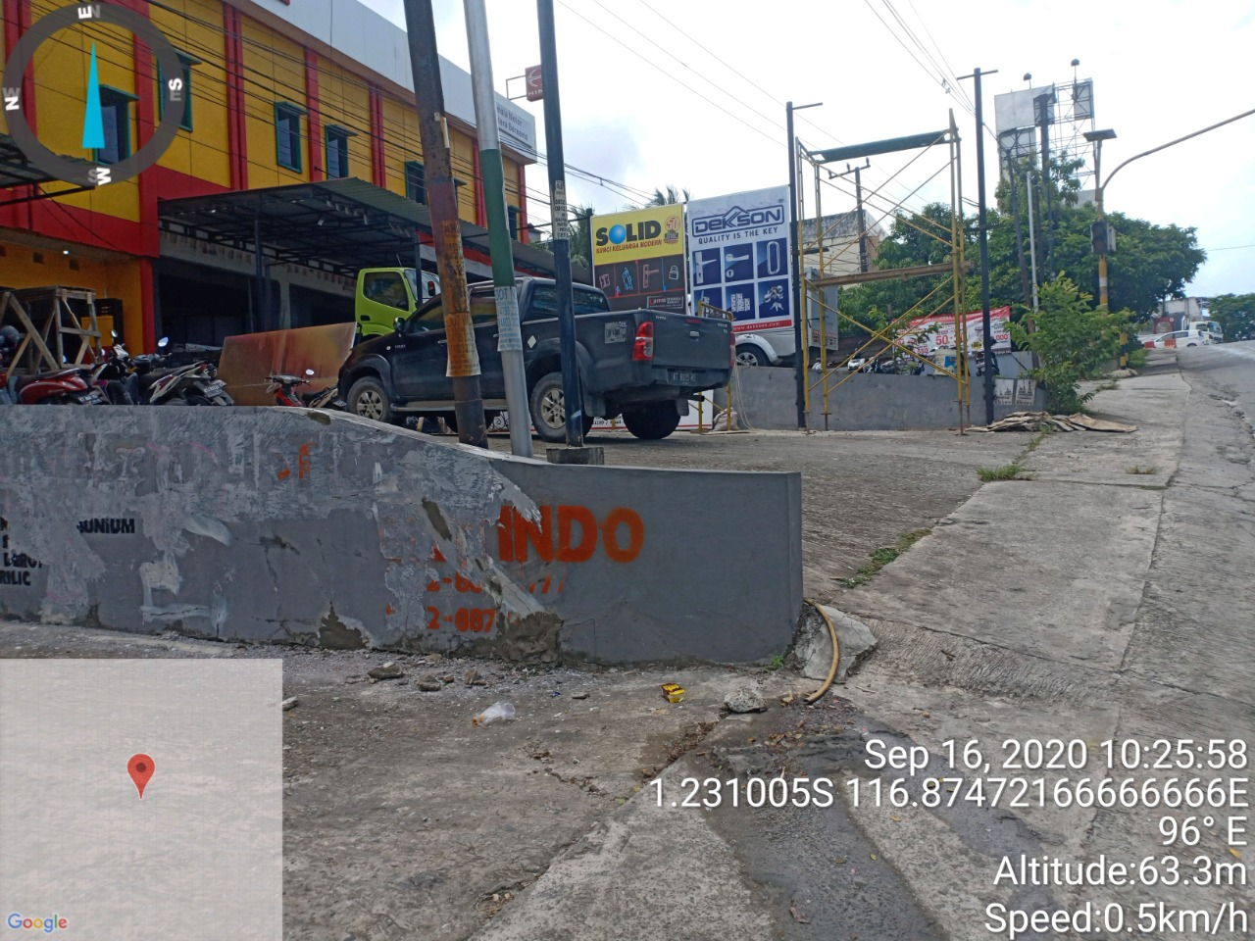
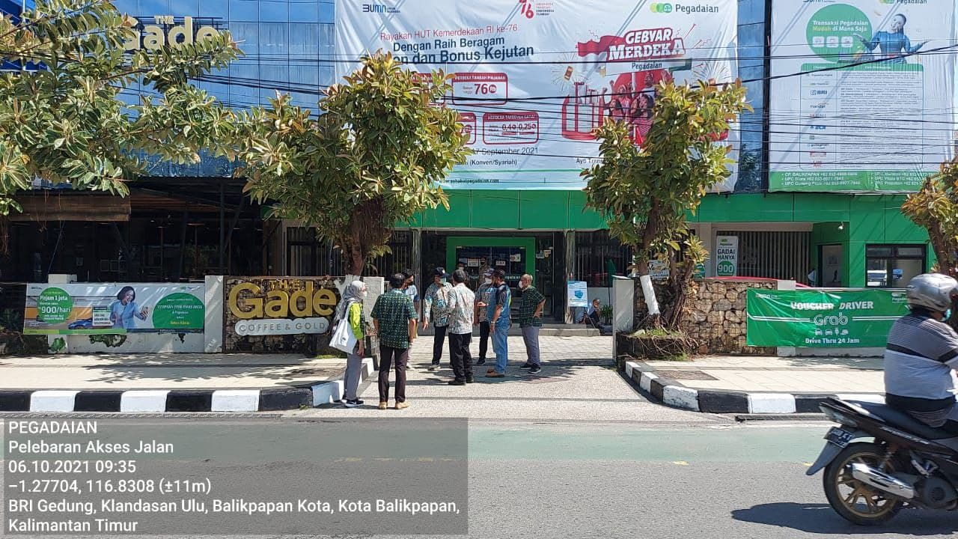
PUPR
BENTUK PEMBERIAN REKOMENDASI
SIGAP MEMBANGUN NEGERI
Rekomendasi izin Pelebaran Pagar Pintu Masuk
Rekomendasi untuk IMB
43

Slide 44
PUPR
SIGAP MEMBANGUN NEGERI
Pelaksanaan
  Wajib diawasi oleh petugas yang ditunjuk penyelenggara jalan
  Hasil pelaksanaan pekerjaan wajib diperiksa tim pemeriksa teknis yang dibentuk
PENGAWASAN
TERHADAP IZIN,
DISPENSASI DAN
REKOMENDASI
Penyelenggara Jalan
  Penyelenggara jalan melakukan pengawasan pemeliharaan di RUMIJA.
  Pengawasan perkembangan penggunaan lahan RUWASJA oleh penyelenggara jalan.

Slide 45
PUPR
PEMINDAHAN DAN PEMBONGKARAN
SIGAP MEMBANGUN NEGERI
Dalam hal penyelenggara jalan membutuhkan kembali lahan yang mendapatkan izin :
  Penyelenggara jalan memberi tahu secara tertulis;
  Pemegang izin wajib membongkar dan memindahkan bangunan dan jaringan utilitas, iklan dan media informasi, bangun-bangunan gedung di RUMIJA dengan biaya dari pemegang izin.
SANKSI
Sanksi administrasi terhadap pelanggaran Peraturan Menteri :
  Pencabutan / pembatalan Izin, Dispensasi dan Rekomendasi
  Dan / atau pencairan jaminan
45

Slide 46
BerAKHLAK
bangga
PUPR
melayani
bangsa
SIGAP MEMBANGUN NEGERI
Dokumen Lainnya untuk Reklame

Slide 47
PUPR
Persyaratan Lainnya untuk Reklame
SIGAP MEMBANGUN NEGERI
Penyelenggara reklame yang telah ditetapkan dan atau ditunjuk oleh Pemerintah Daerah agar mengajukan permohonan kepada Menteri Pekerjaan Umum c.q Kepala Balai Besar Pelaksanaan Jalan Nasional Kalimantan Timur untuk tanah dan sarana/prasarana jalan dan jembatan sesuai dengan wilayah kerja Balai Besar/Balai masing-masing.
Permohonan dan Penyelenggaraan Reklame harus dilengkapi dengan :
  Surat pengantar dari Pemerintah Daerah setempat/Dinas Terkait.
  Bukti yang sah sebagai penyelenggara Reklame yang telah ditetapkan dan/atau telah ditunjuk Pemerintah Daerah/Dinas Terkait.
  Surat Kuasa dan/atau kewenangan bertindak untuk mengajukan dan menandatangani permohonan penyelenggara reklame.
  3. Kepala BBPJN melakukan penelitian secara Administratif dan Teknis, serta mengeluarkan surat penolakan atau melanjutkan proses pemanfaatan kepada Pengelola Barang setelah mendapat ijin prinsip dari Pengguna Barang cq. Sekjen Kementerian PUPR

Slide 48
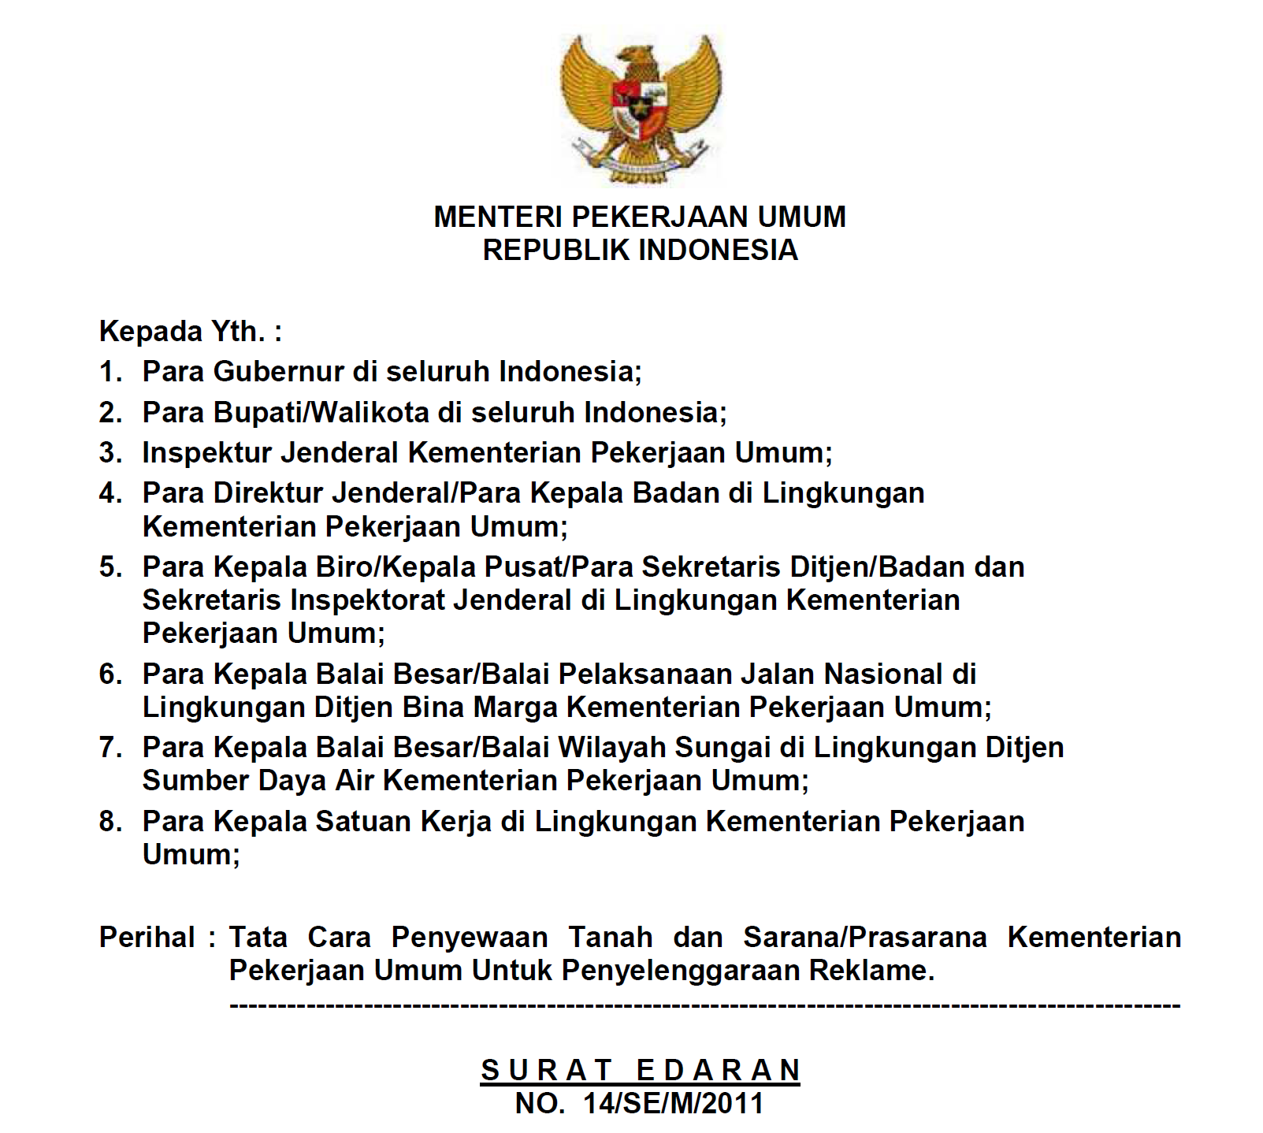
PUPR
SIGAP MEMBANGUN NEGERI

Slide 49
Tata Cara Pelaksanaan Sewa Untuk Reklame
(Surat Edaran Menteri PU nomor 14/SE/M/2011)
PUPR
SIGAP MEMBANGUN NEGERI
Tidak jauh berbeda dengan tata cara pelaksanaan sewa seperti pada Peraturan Menteri Pekerjaan Umum No. 02/PRT/M/2009, hanya saja Pemohon dari penyelenggara reklame harus terlebih dahulu mengajukan IJIN PENYELENGGARAAN REKLAME kepada PEMERINTAH DAERAH, kemudian setelah mendapatkan ijin dilanjutkan MENGAJUKAN PERMOHONAN SEWA TANAH kepada MENTERI PUPR cq. SEKJEN PUPR dilengkapi dengan Dokumen Kelengkapan Berupa:
Surat Pengantar dari Pemerintah Daerah setempat
Bukti yang sah sebagai Penyelenggara Reklame yang telah ditetapkan dan/atau telah ditunjuk Pemerintah Daerah
Surat Kuasa dan/atau kewenangan bertindak untuk mengajukan dan menandatangani permohonan penyelenggaraan reklame

Slide 50
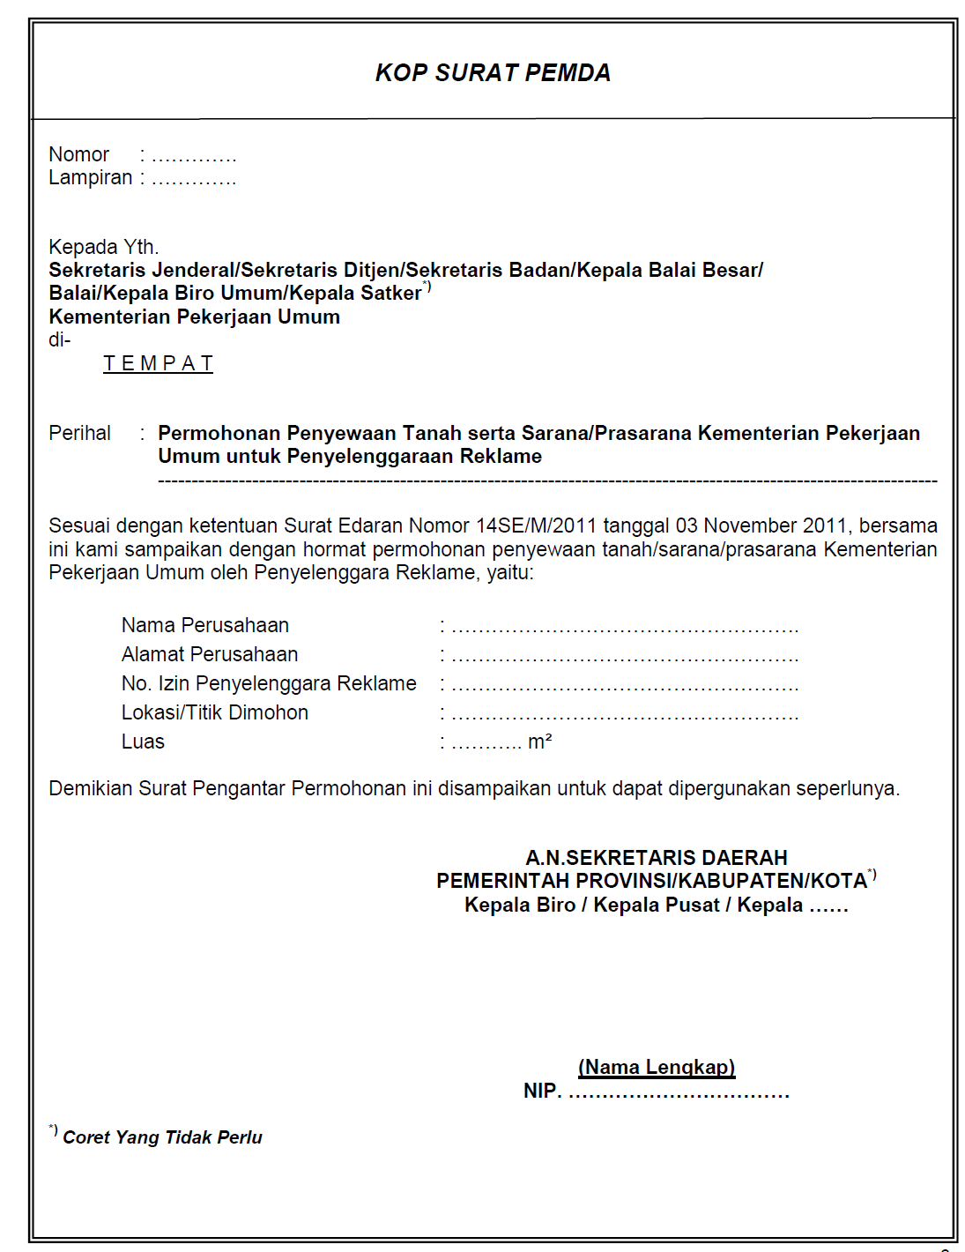
PUPR
SIGAP MEMBANGUN NEGERI
FORMULIR
Surat Pengantar dari Pemerintah Daerah setempat
Sesuai dengan Surat Edaran Menteri PU nomor 14/SE/M/2011

Slide 51
PUPR
DIAGRAM ALIR SEWA BMN UNTUK PENYELENGGARAAN REKLAME
SIGAP MEMBANGUN NEGERI
Permohonan Penyelenggaraan Reklame dari pemohon kepada Pemda
Permohonan Ijin Prinsip Pemanfaatan BMN Dari BBPJN kepada Dirjen Bina Marga
Penyaringan dan Penetapan Penyelenggara Reklame oleh Pemda dan disampaikan kepada Pemohon
Permohonan Ijin Prinsip Pemanfaatan BMN Dari Dirjen Bina Marga kepada Sekjen PUPR
Pemohon Penyelenggara Reklame mengajukan Ijin Penggunaan & Pemanfaatan & Bagian – Bagian Jalan Nasional Kepada Kepala BBPJN
Persetujuan Prinsip Pemanfaatan BMN Dari Sekjen PUPR Kepada Dirjen Bina Marga
BBPJN bersama Satker melakukan Evaluasi Dan Kunjungan Lapangan
Penyampaian Persetujuan Prinsip Pemanfaatan BMN Dari Dirjen Bina Marga Kepada BB/BPJN dan Satker Terkait
BBPJN Memberikan Persetujuan Prinsip Penggunaan & Pemanfaatan Bagian-bagian Jalan dan meminta Pemohon Melengkapi Persyaratan, Yaitu:
Rencana Teknis
Metode Pelaksanaan
Jaminan Pelaksanaan, Jaminan Pemeliharaan, serta Polis asuransi pihak ketiga (Jaminan Bank/Asuransi)
BBPJN / Satker Terkait Mengajukan Persetujuan Pemanfaatan BMN Kepada Kemenkeu
Kemenkeu Melakukan Penelitian Terhadap Usulan Pemanfaatan BMN dan Menyampaikan Persetujuan Pemanfaatan BMN Kepada BBPJN / Satker Terkait
BBPJN Memberikan Ijin Penggunaan & Pemanfaatan Bagian-bagian Jalan kepada Pemohon dengan ketentuan wajib membayar Sewa sesuai yg ditetapkan Kemenkeu setelah mendapat ijin prinsip pemanfaatan BMN dari Sekjen PUPR.
(Pemohon dapat melaksanakan pekerjaan apabila sudah mendapat persetujuan dari Pengelola Barang cq Kemenkeu dan telah membayar sewa ke Negara)
BBPJN / Satker Terkait menyampaikan persetujuan sewa kepada pemohon dan meminta pemohon membayar tarif sewa kepada Negara
51
BBPJN bersama Satker dan Pemohon Penyelenggara reklame membuat Perjanjian sewa BMN dan disampaikan Ke Dirjen Bina Marga, Menteri PU, Kemenkeu

Slide 52
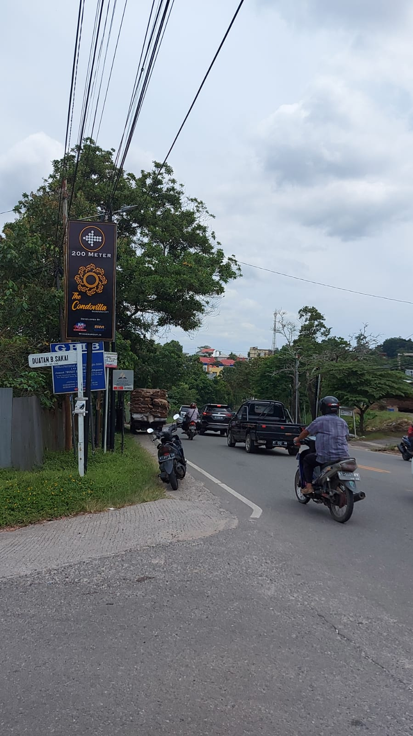
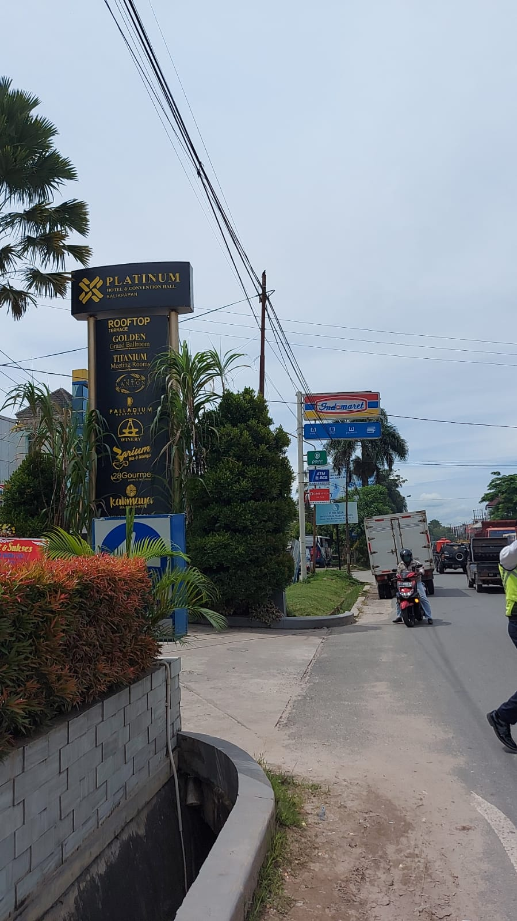
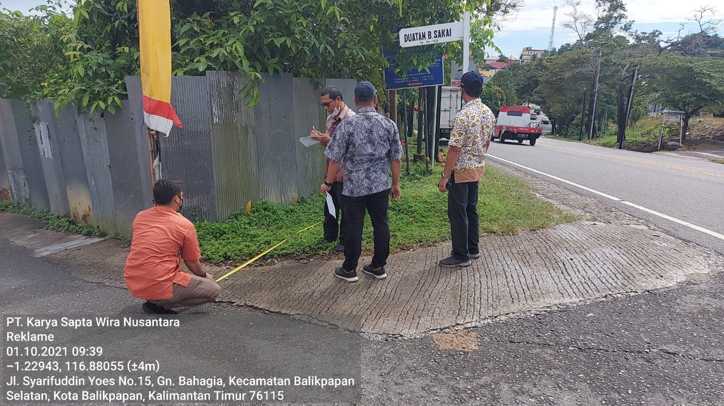
PUPR
SIGAP MEMBANGUN NEGERI
Reklame
Reklame
Kunjungan Lapangan

Slide 53
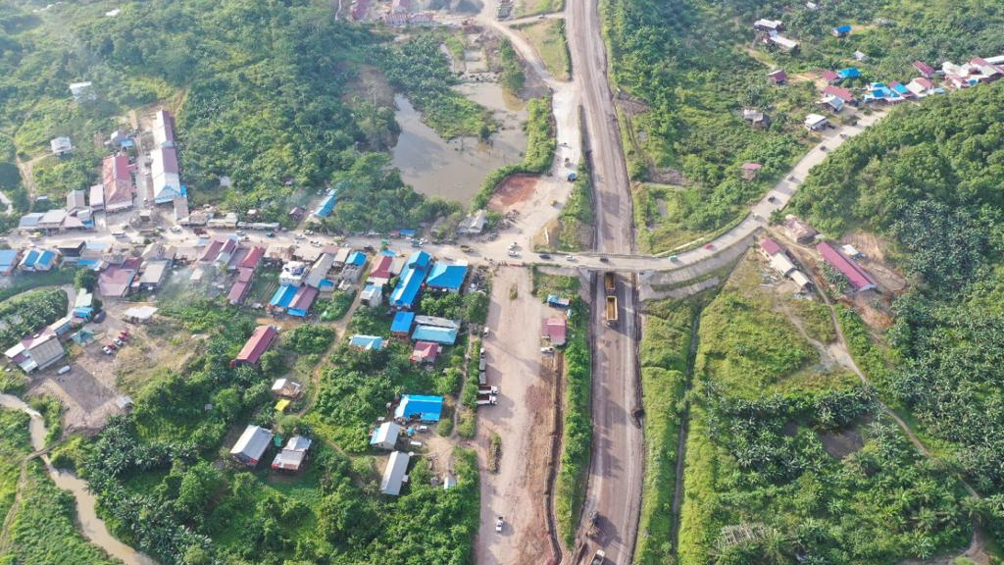


BerAKHLAK
bangga
melayani
bangsa
Tim Pemanfaatan dan Penggunaan Bagian – Bagian Jalan Nasional
Balai Besar Pelaksanaan Jalan Nasional Kalimantan Timur
Terima Kasih
Bekerja Keras
Bergerak Cepat
Bertindak Tepat
pupr_jalan_kaltim
0813-4858-5198 (WA Only)
https://binamarga.pu.go.id/balai-kaltim/

